Slide 1
МАДОУ «Центр развития ребенка- детский сад № 46»
Зимняя площадка ДОО
(«Путешествие Снеговичков вокруг света»)

Slide 2
Актуальность проекта
Здоровье - это самое ценное, что есть у человека. (Н. А. Семашко).
Зима… Какие прекрасные возможности для воспитания и развития детей кроются в этой замечательной поре, которая предоставляет удивительный строительный материал для снежных построек – снег!
Дети с удовольствием играют возле снежных построек. Сооружение снежных композиций – увлекательное занятие, прежде всего для детей. Они переносятся в сказочный мир фантазий и приключений, забав и развлечений. Красочно оформленный участок создает праздничное настроение, создает эмоционально-положительное отношение к детскому саду, обогащает новыми впечатлениями. Кроме того, снежные постройки стимулируют движения детей, способствуют повышению двигательной активности детей, укреплению их здоровья и физического развития.

Slide 3
Цель:
Познакомить воспитанников детского сада с обычаями и населением разных стран.
Различные фигуры из снега также используются для развития двигательной активности детей на свежем воздухе.

Slide 4
Задачи:
Важнейшей задачей дошкольного воспитания является сохранение и укрепление здоровья детей. Использование здоровьесберегающих технологий поможет укрепить и сохранить умственное и физическое развитие детей.

Slide 5
- Создание условий для самостоятельной деятельности с детьми;
- Создание развивающей и функциональной среды на участке, пригодной для совместного изменения окружающего пространства детьми и взрослыми;
- Формирование интереса у детей к использованию территории прогулочного участка зимой.
- Приобщение родителей и детей к художественному оформлению участка в зимнее время в рамках данного проекта;
Основной замысел: вызвать интерес к прогулке в зимнее время года.

Slide 6
Срок реализации: краткосрочный.
Участники проекта:
• Воспитатели
• Воспитанники
• Родители
Механизм реализации:
- сбор необходимой информации, проектирование;
- планирование размещения построек;
- планирование украшения построек;
- сооружение построек из снега;
- совместные игры, эстафеты, соревнования, самостоятельная игровая деятельность.

Slide 7
Этапы проекта:
I этап – Подготовительный (проектировочно-конструкторский):
- выбор направления тематики оформления участка;
- разработка плана зимних построек на участке, согласно выбранной тематике;
- сбор материала для оформления (пробки, ткань, пластмассовые бутылки и др.)
II Этап – Организационный:
- совместное оформление воспитателями, с родителями и детьми участка детского сада в соответствии с представленным проектом;
- реализация основных видов деятельности по направлениям проекта.
III Этап - Практический:
- изготовление построек на территории участка;
- художественное оформление построек с помощью заготовленного материала;
-использование построек для повышения двигательной активности детей во время ежедневных прогулок.
IV. Этап - Заключительный:
- оформление материала по проекту;
- создание презентации;
- публикация на сайте дошкольной организации;
- оценивание жюри оформления участков.

Slide 8
Ожидаемый результат:
Реализация проекта обеспечит целостность педагогического процесса и создаст окружающее пространство, удовлетворяющее потребности развития личности каждого ребенка. Создаст творческую атмосферу в работе педагогов.
Будет способствовать проявлению интереса к прогулке в зимнее время года, свободному ориентированию в пространстве и времени, поможет сохранить и укрепить здоровье воспитанников.
Реализация проекта способствует:
- Формированию здорового образа жизни в ДОО и семье;
- Распространять накопленный опыт среди педагогов района;
- Созданию единого здоровьесберегающего пространства "детский сад - спортивный комплекс".

Slide 9
Перспективы:
1. Проведение спортивно-массовых оздоровительных мероприятий в зимнее время.
2. Организация соревнований, праздников, игр, встреч родителей и воспитанников.
3. Формирование спортивных традиций, открытие спортивных зимних сезонов.

Slide 10
I этап – Подготовительный (проектировочно-конструкторский):
- выбор направления тематики оформления участка;
- разработка плана зимних построек на участке, согласно выбранной тематике.

Slide 11
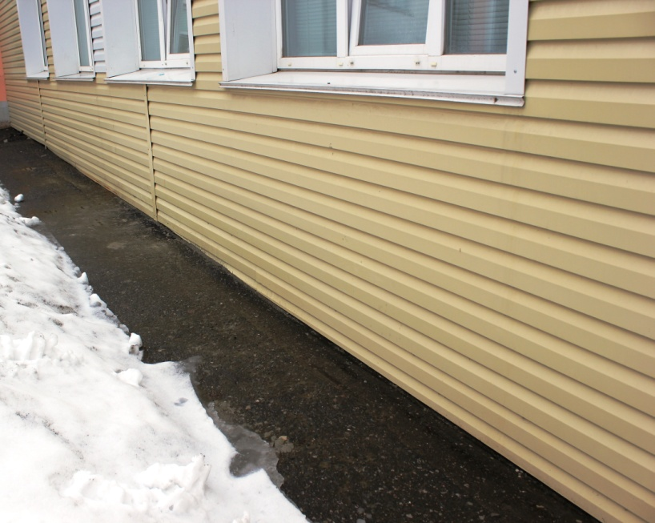
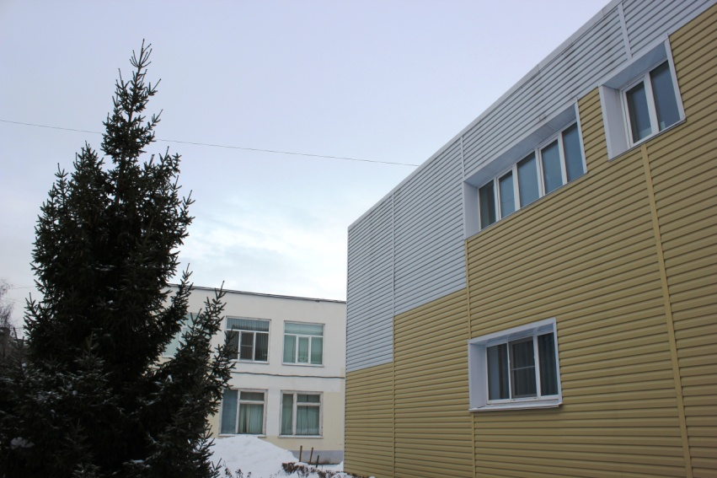
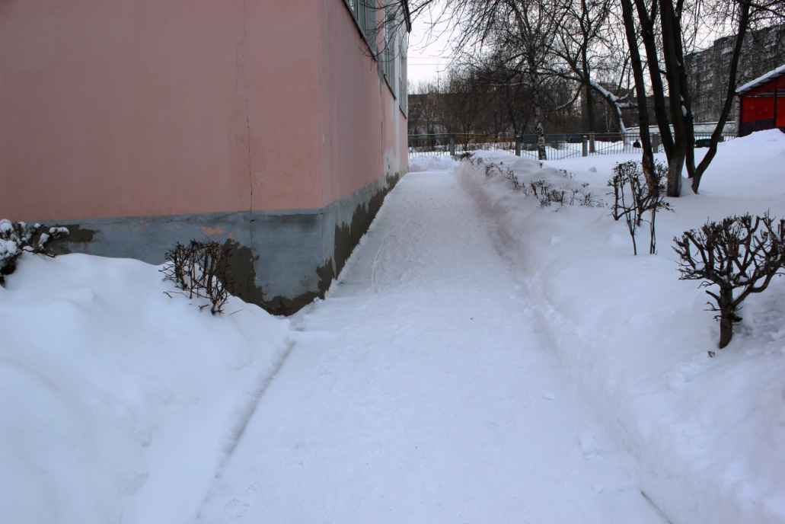
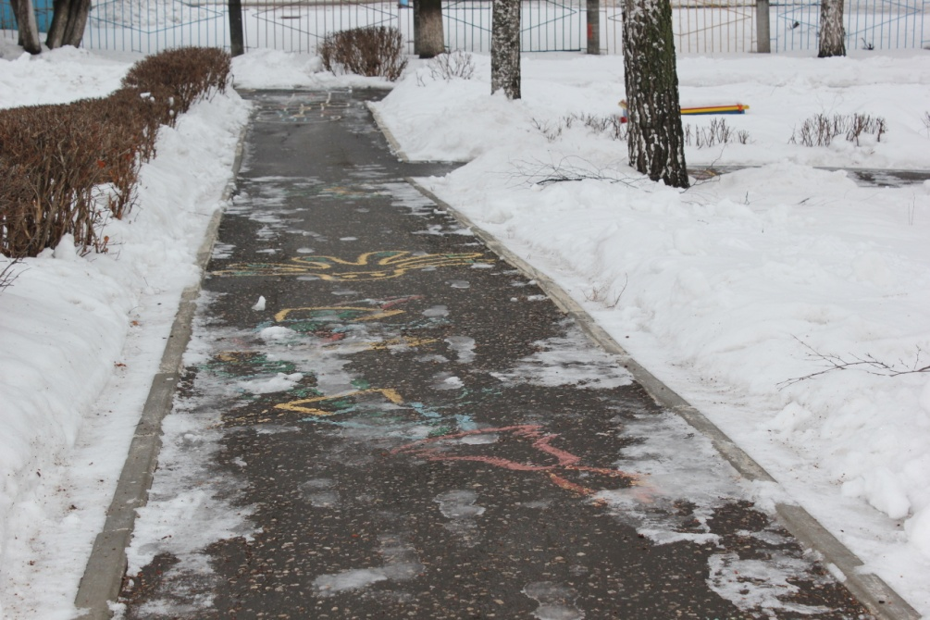
Территория детского сада

Slide 12
II Этап – Организационный:
- совместное оформление воспитателями, родителями и детьми участка детского сада в соответствии с представленным проектом;
- реализация основных видов деятельности по направлениям проекта.
III Этап – Практический:
- изготовление построек на территории участка;
- художественное оформление построек с помощью заготовленного материала;
-использование построек для повышения двигательной активности детей вовремя ежедневных прогулок.

Slide 13
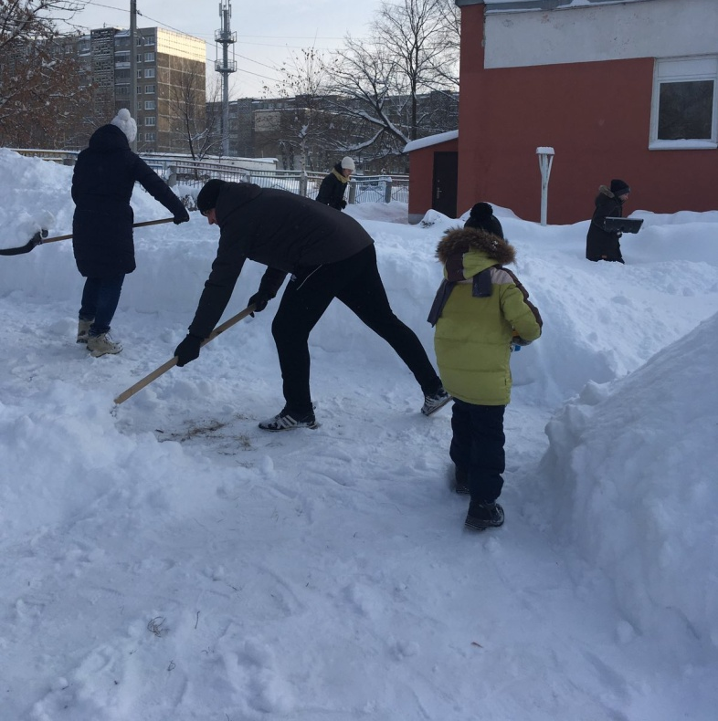
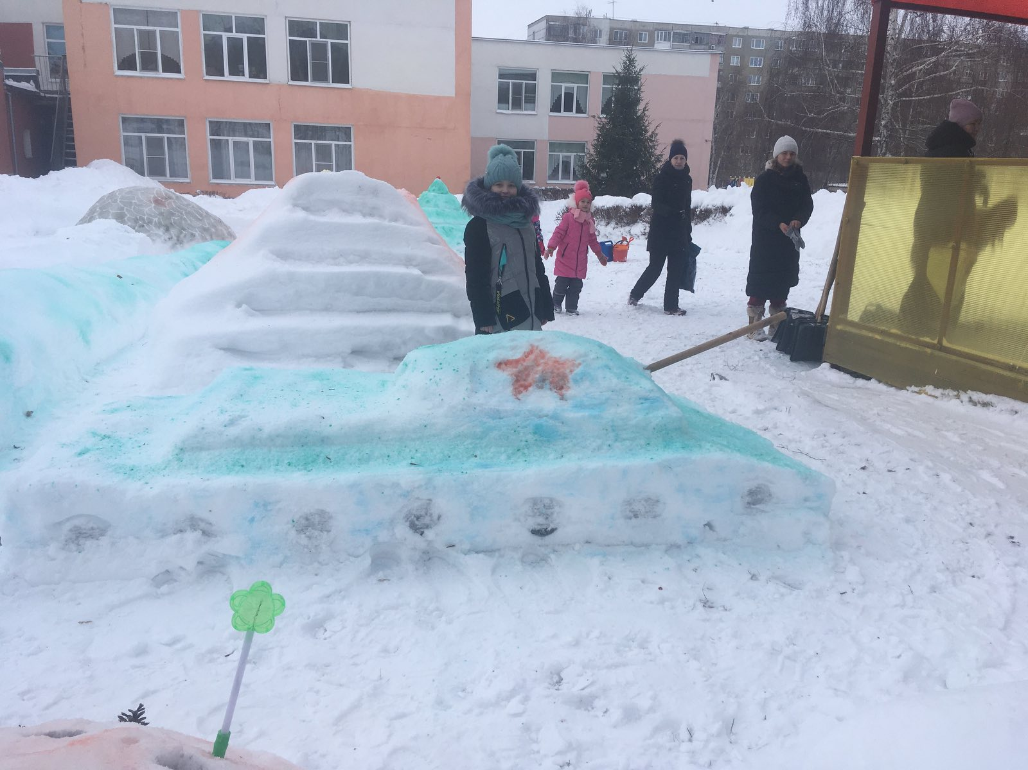
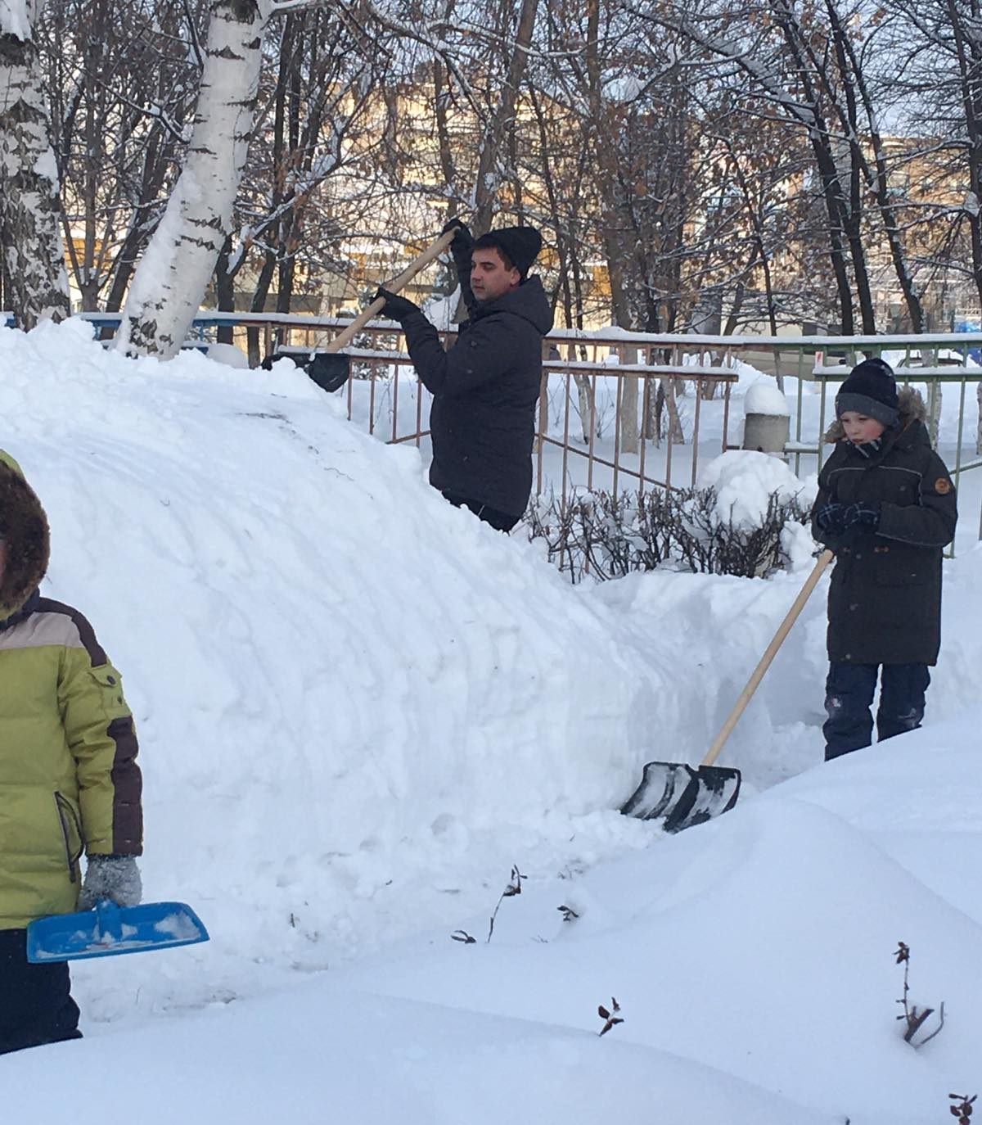
Мы со двора аж до земли Весь снег лопатами сгребли… Расхваливать не буду, Но получилось чудо! Водой полили из ведра – Пускай подмёрзнет до утра. К утру готова горка, Заледенела корка.

Slide 14
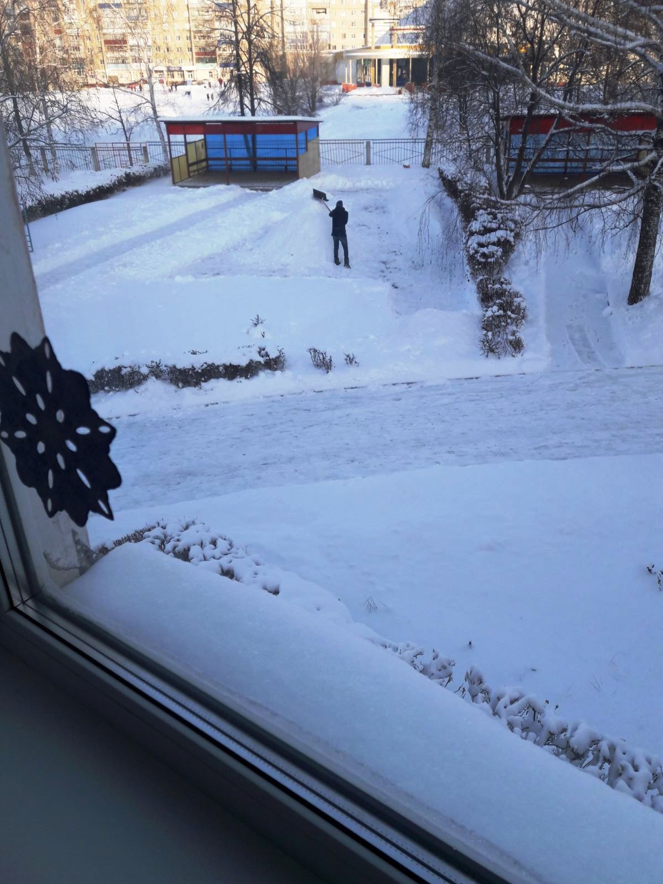
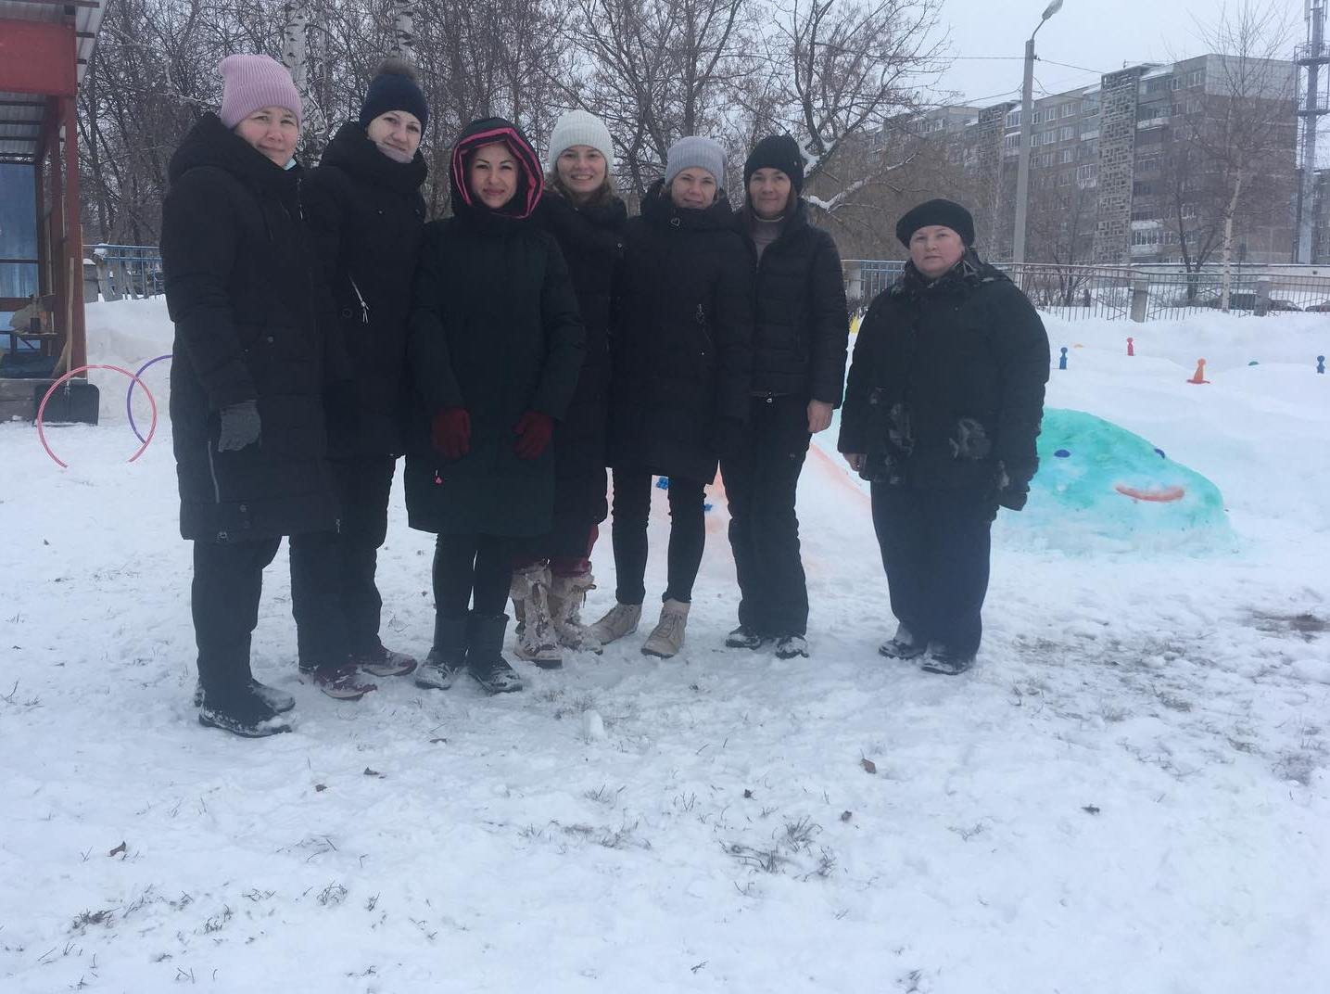
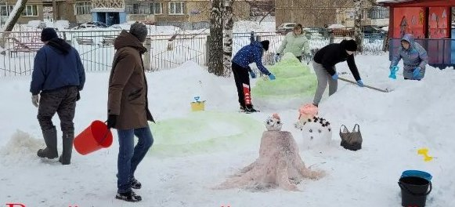
В радость дружная работа И весёлая игра!

Slide 15
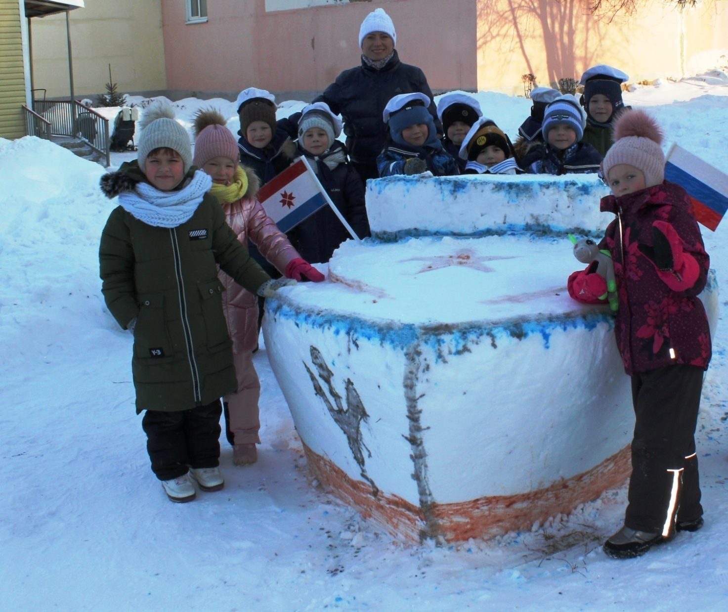
Предлагаем Вам отправиться в увлекательное путешествие по странам и континентам нашей большой планеты

Slide 16
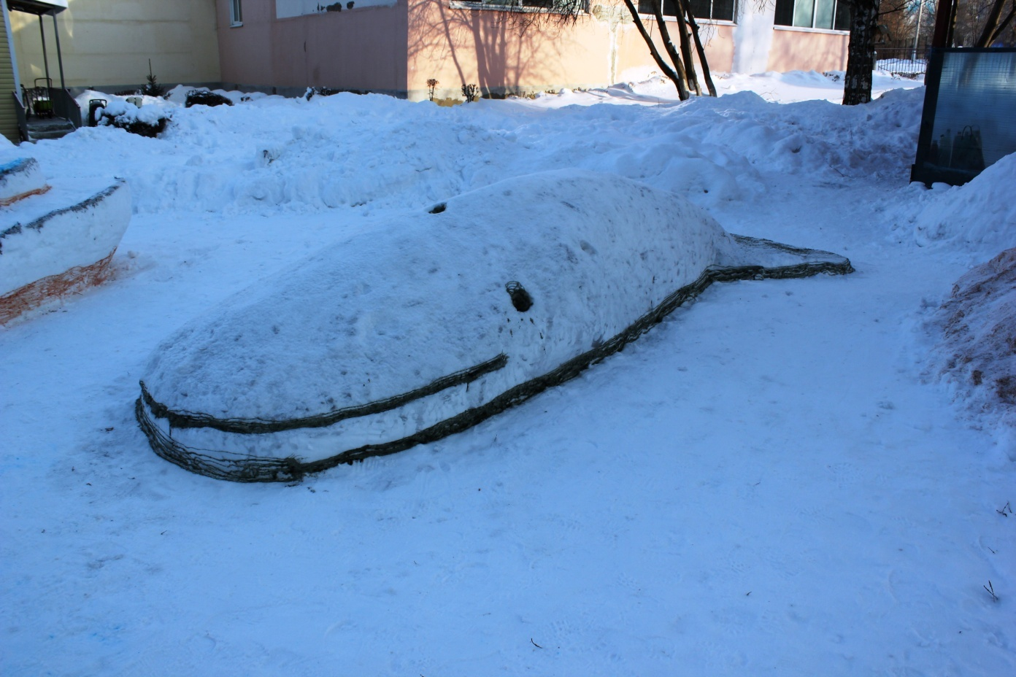
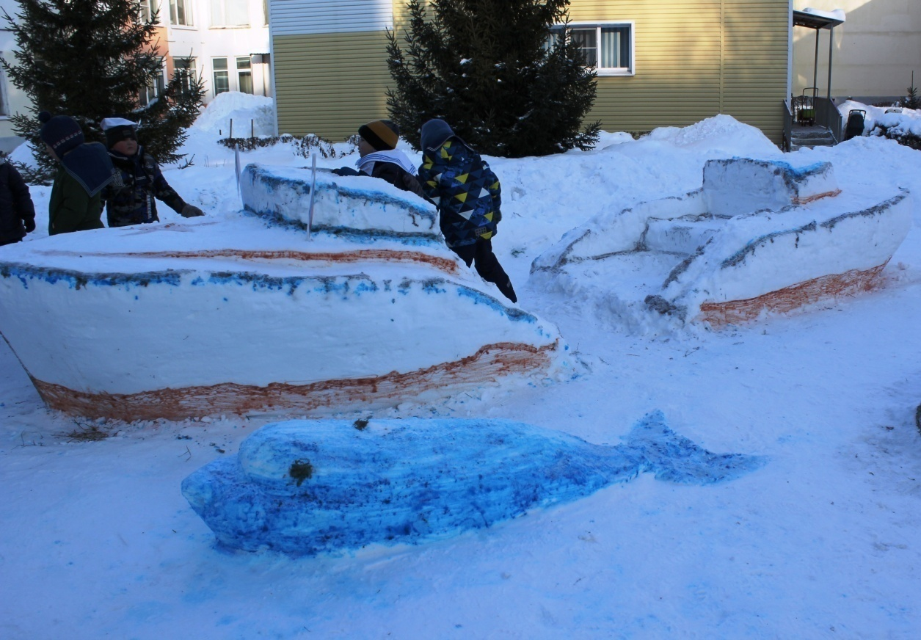

Slide 17
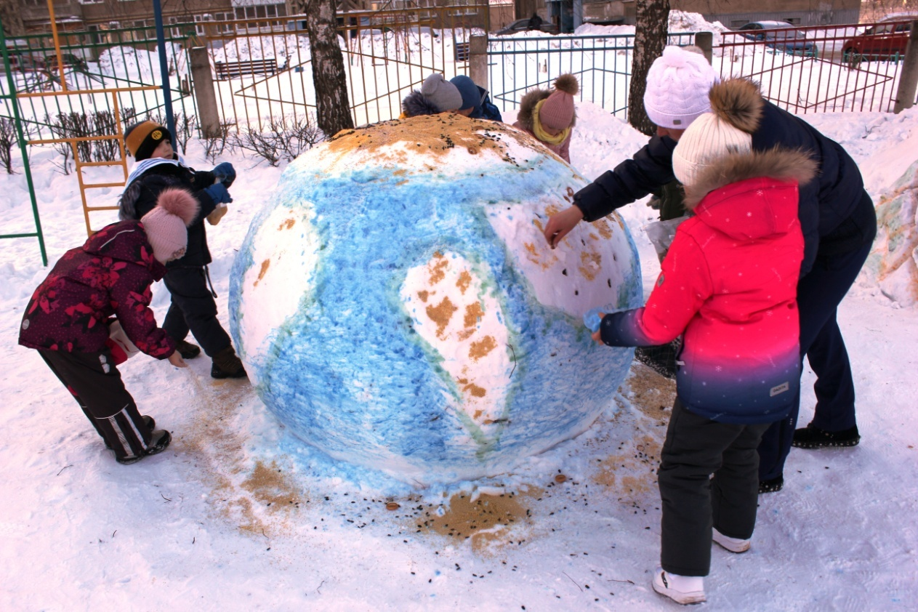
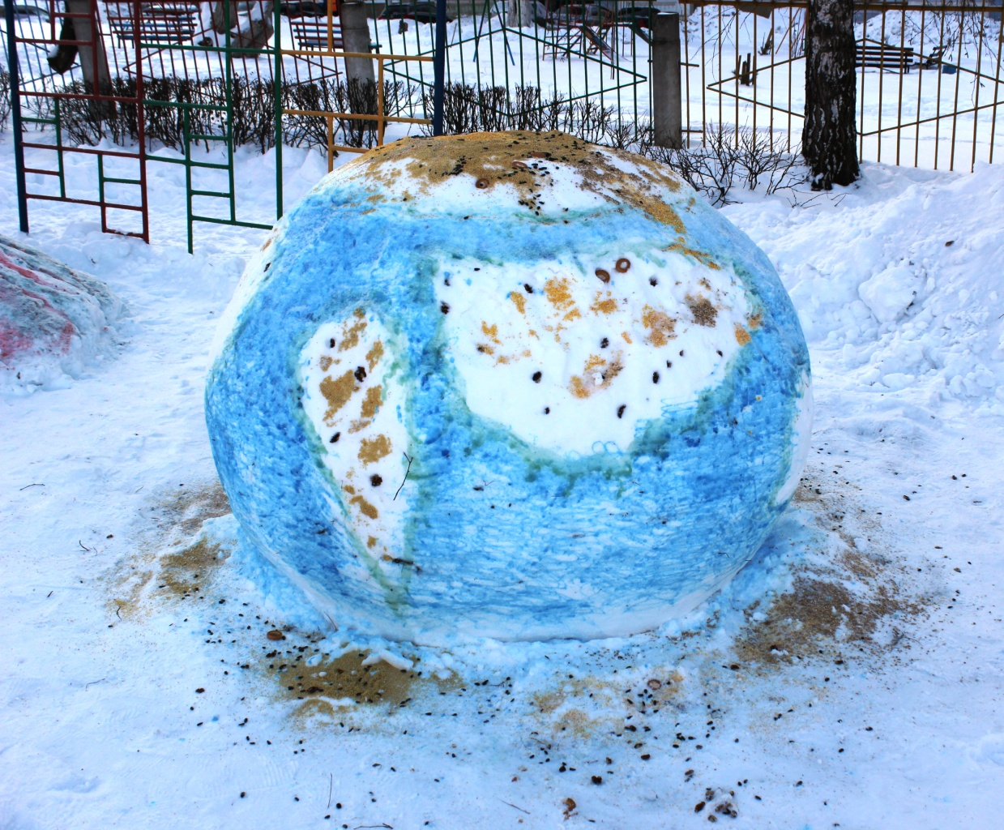

Slide 18
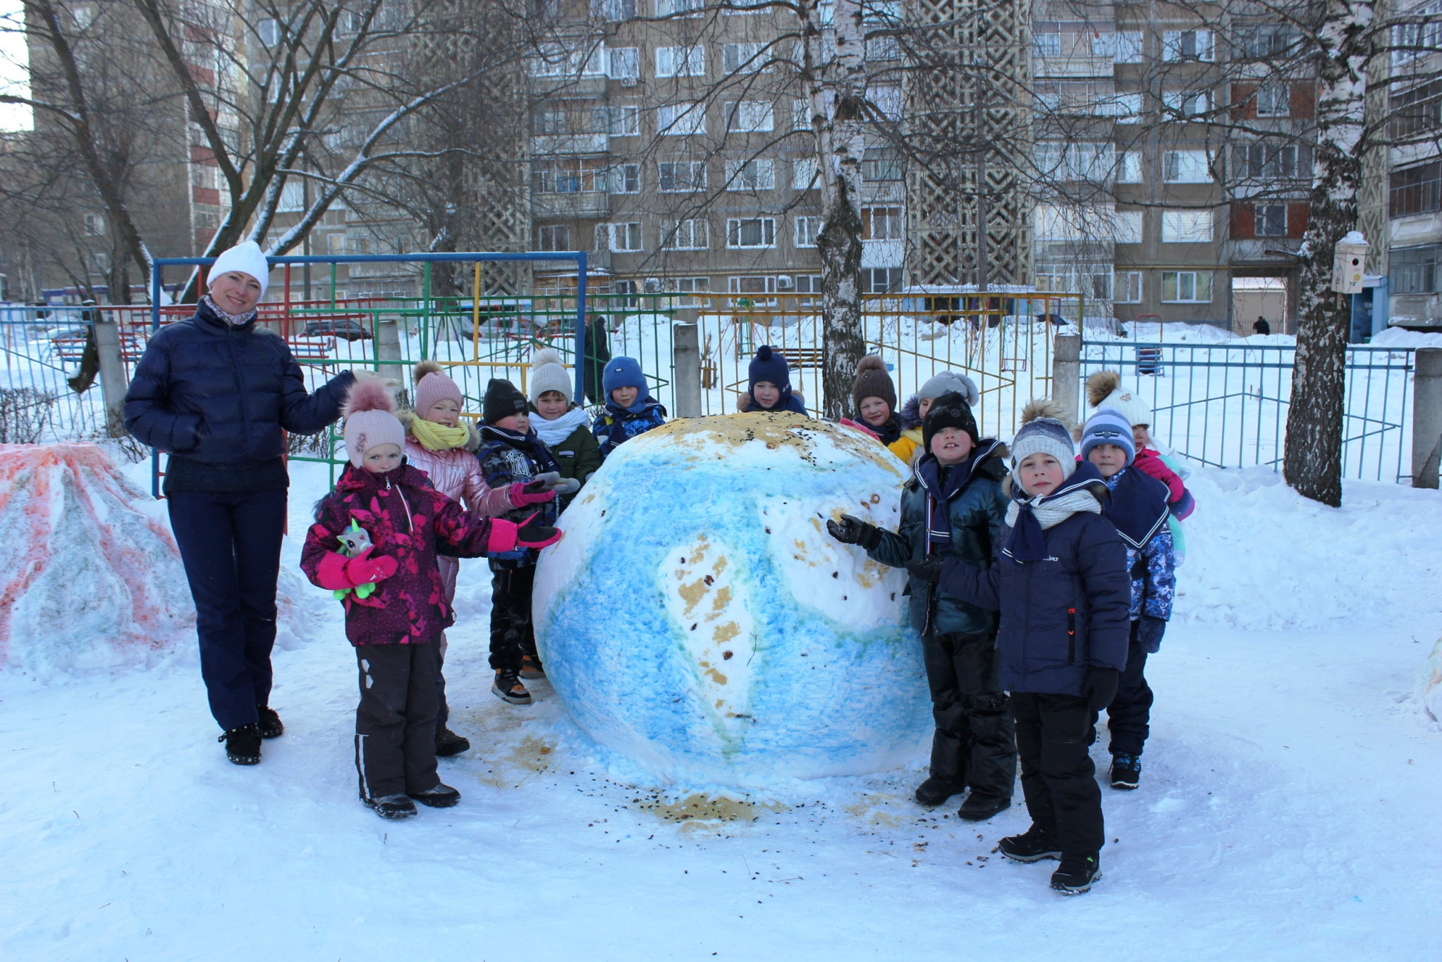

Slide 19
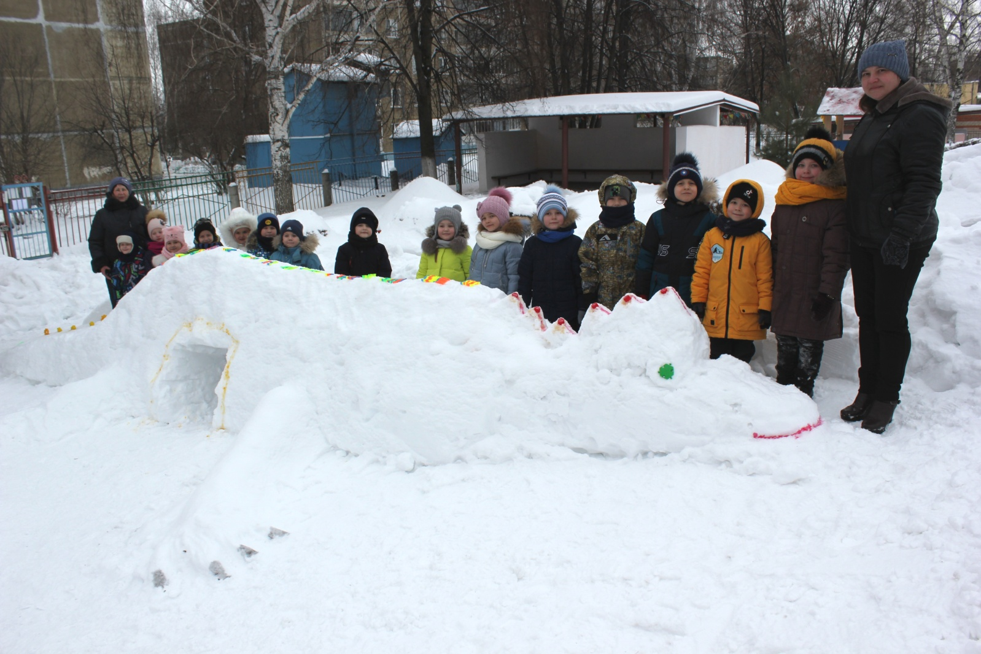
Добро пожаловать в Китай!
Китай - волшебная страна,
Загадок древних полон он.
Стоит Великая Стена,
Над ней летит большой дракон.

Slide 20
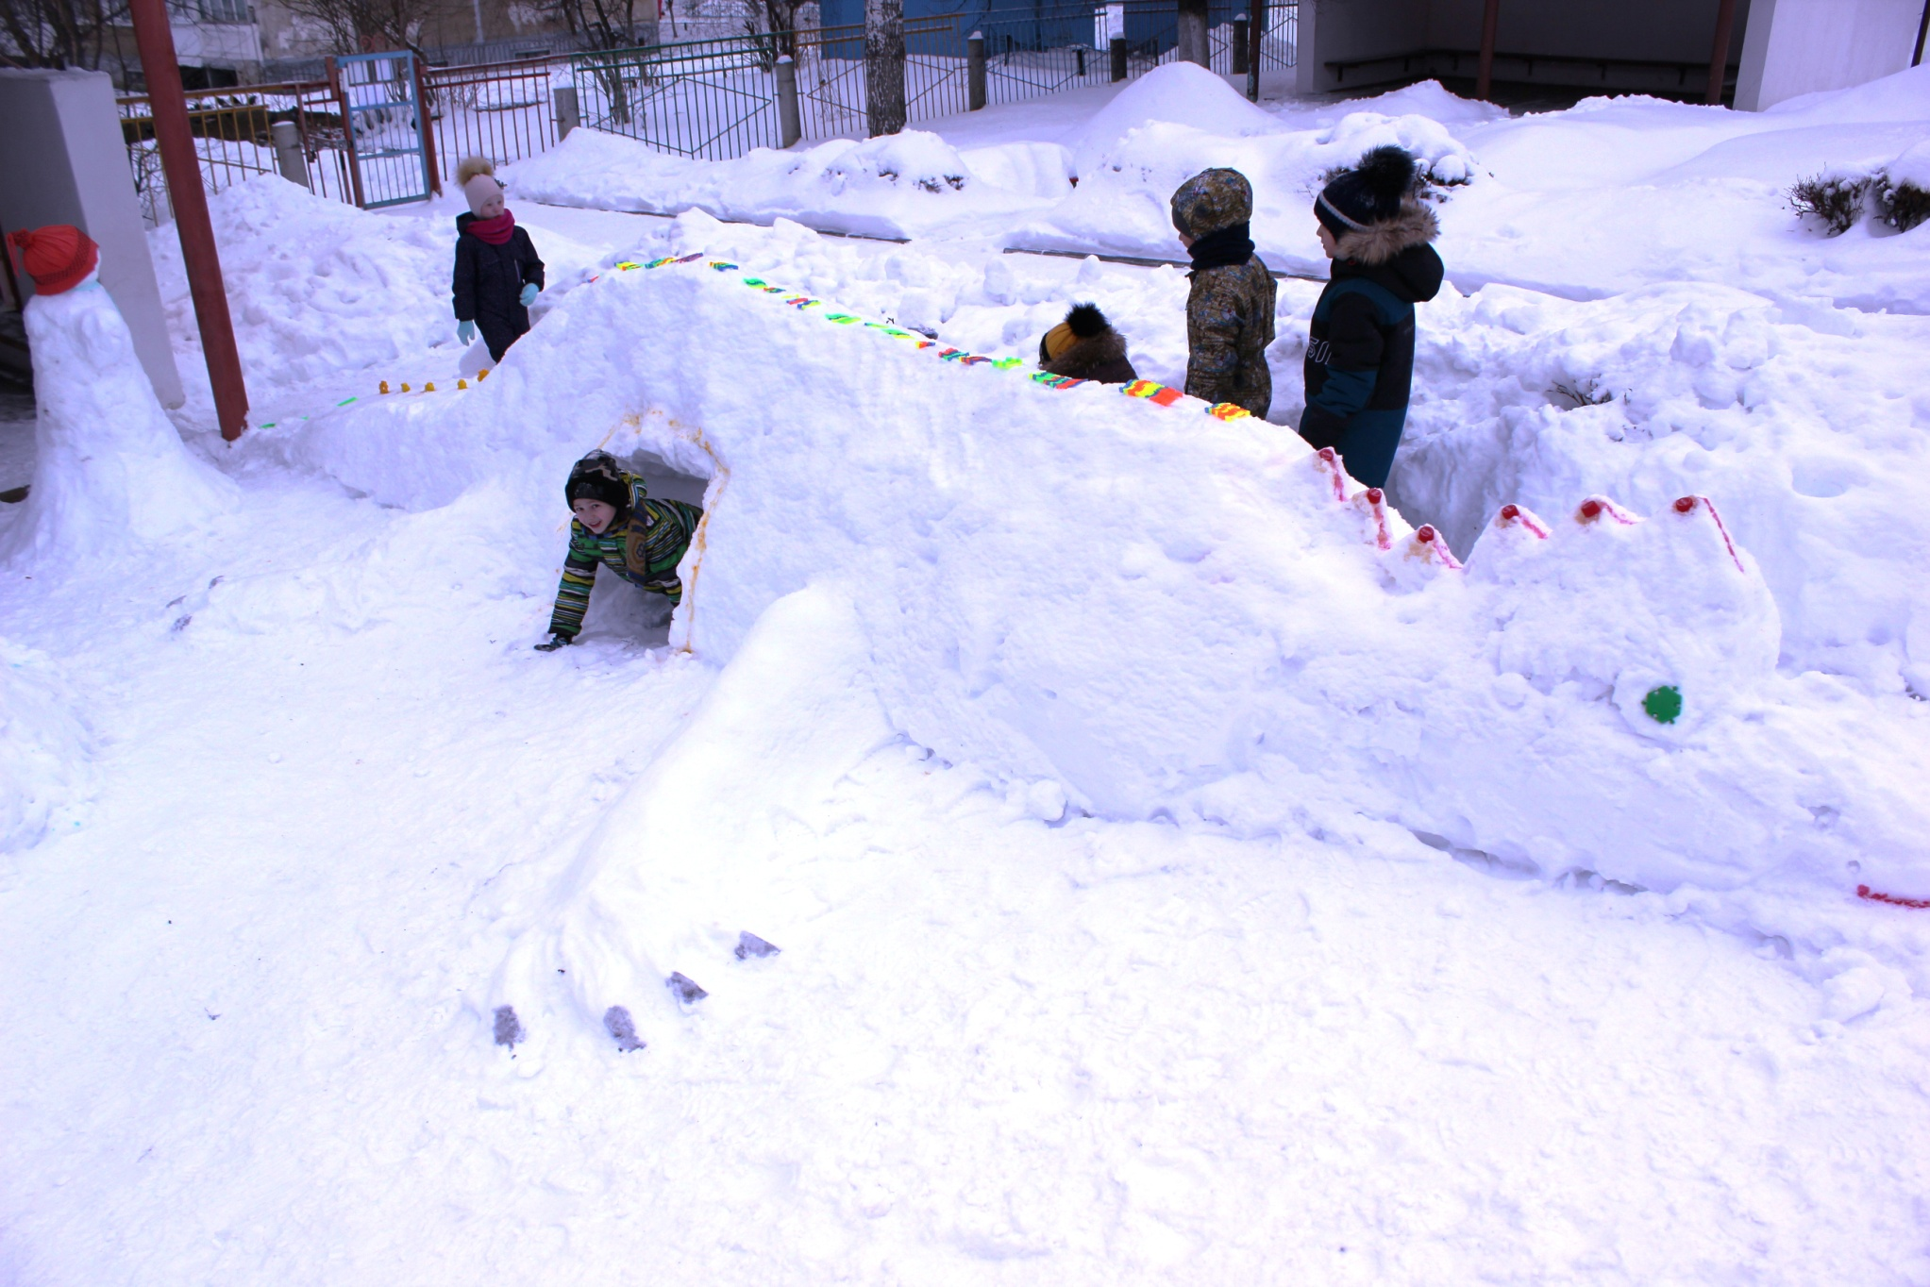

Slide 21
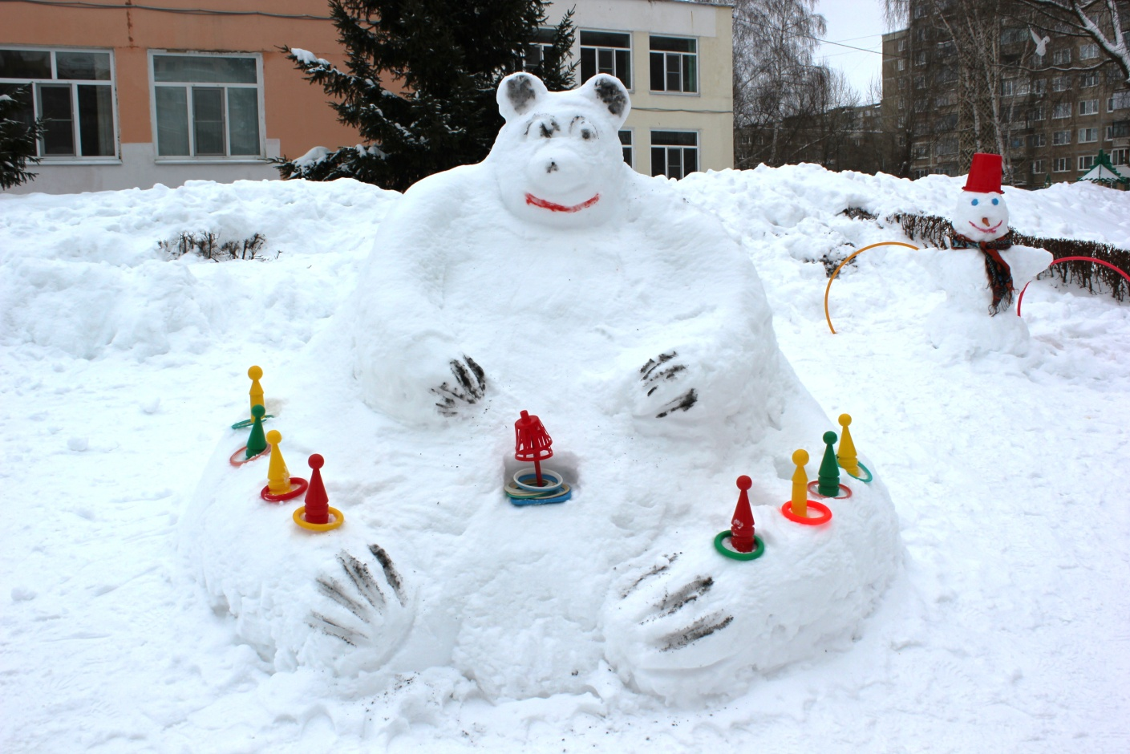
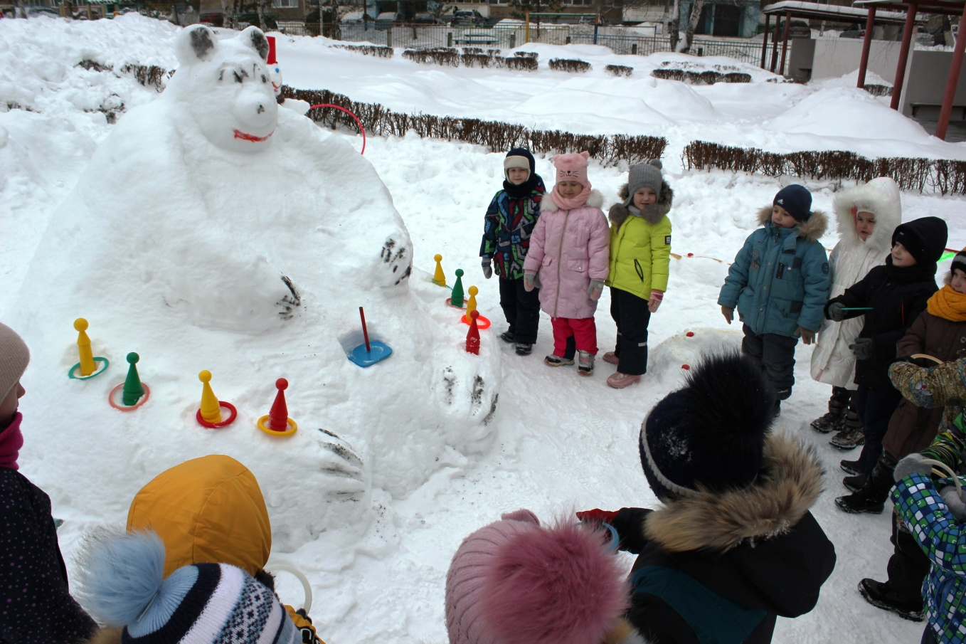

Slide 22
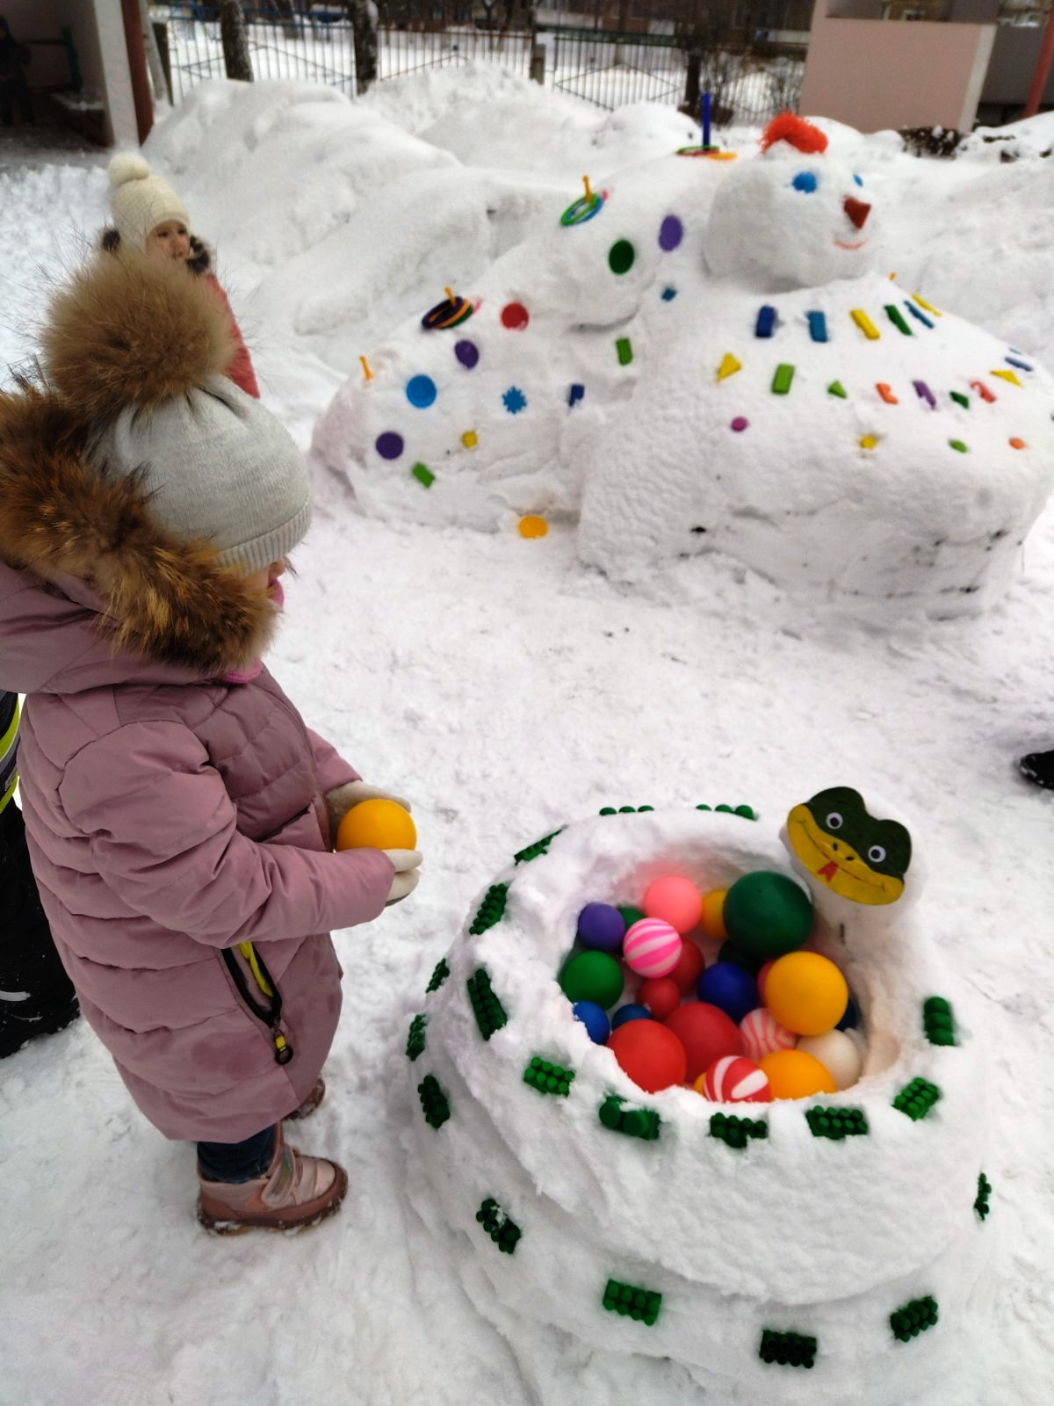
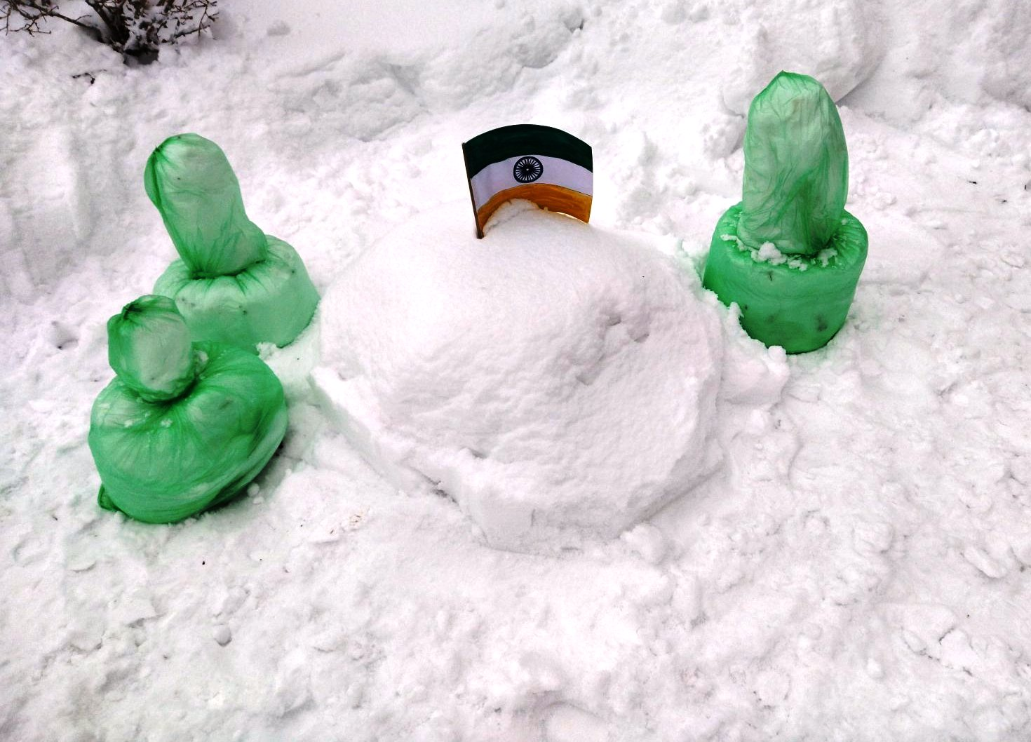
Индия
Страна высоких гор, Страна долин бескрайних, Страна духовной силы
И небесной чистоты.

Slide 23
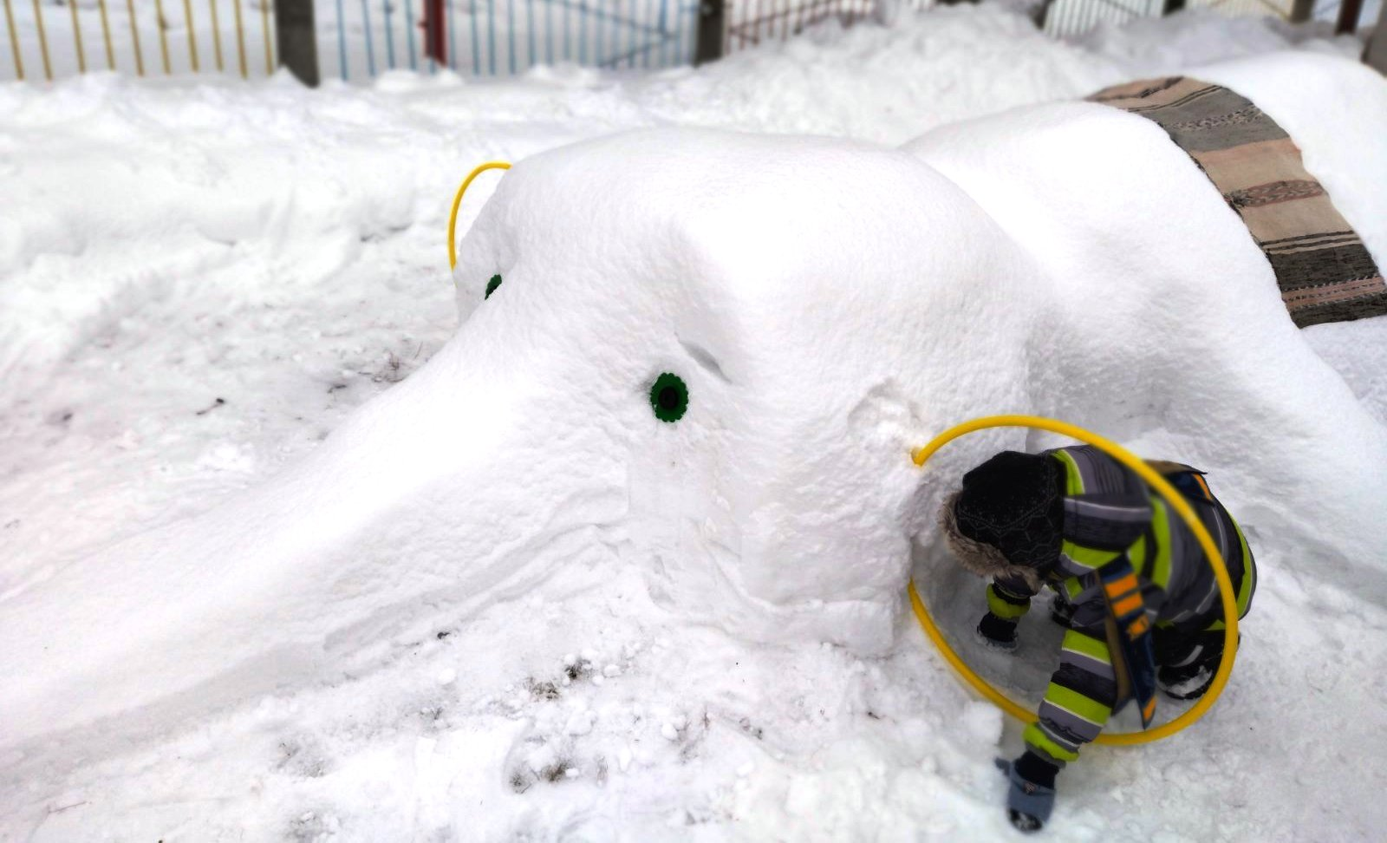

Slide 24
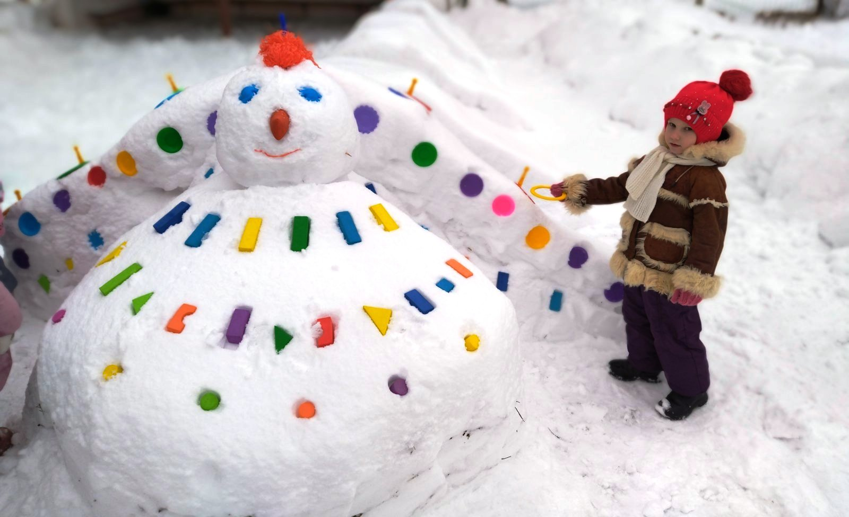

Slide 25
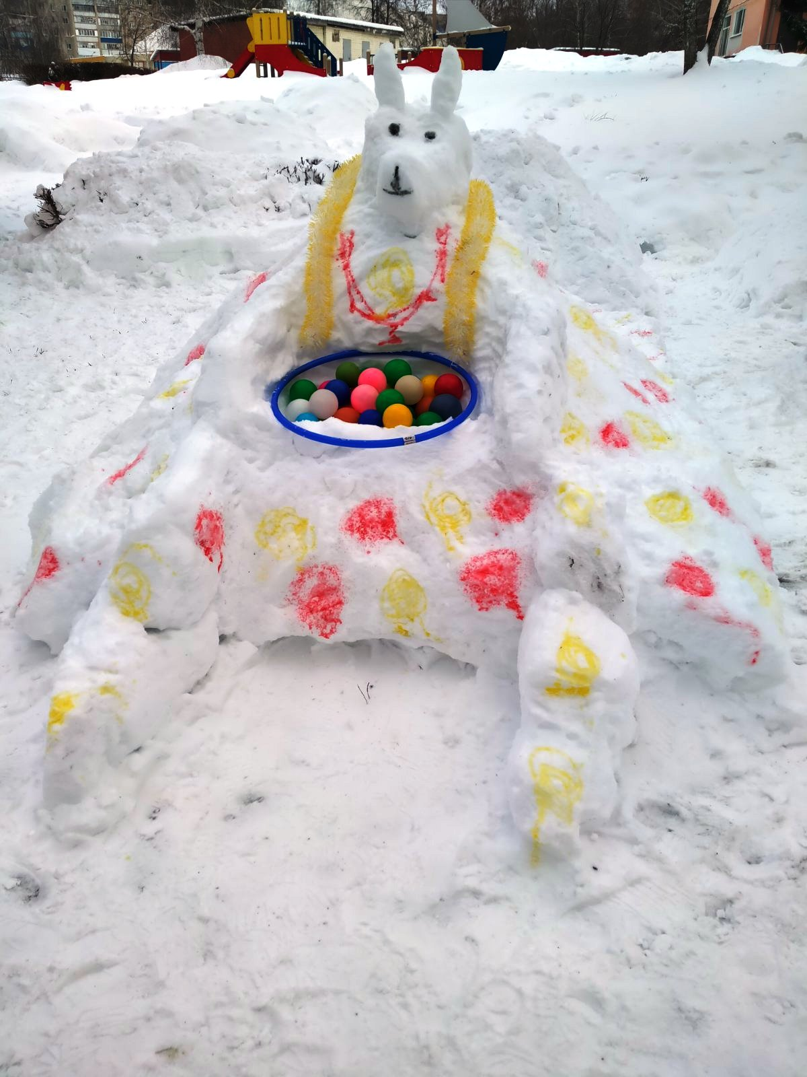
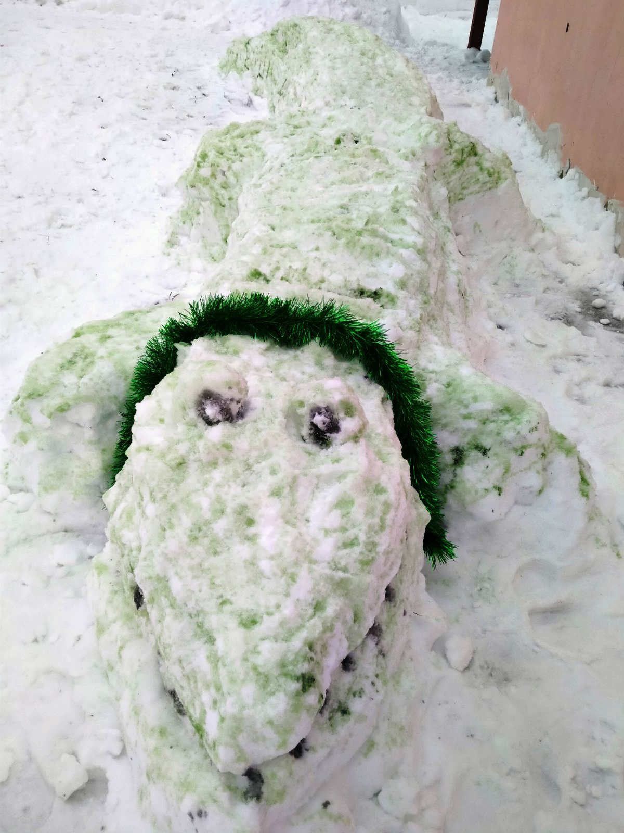
Австралия
Скажите, а бывали вы
В загадочной Австралии
Где светит солнце – белое,
Где рано поутру
Зарядку дружно делают
Веселые и смелые,
Смешные, загорелые,
Большие Кенгуру.

Slide 26
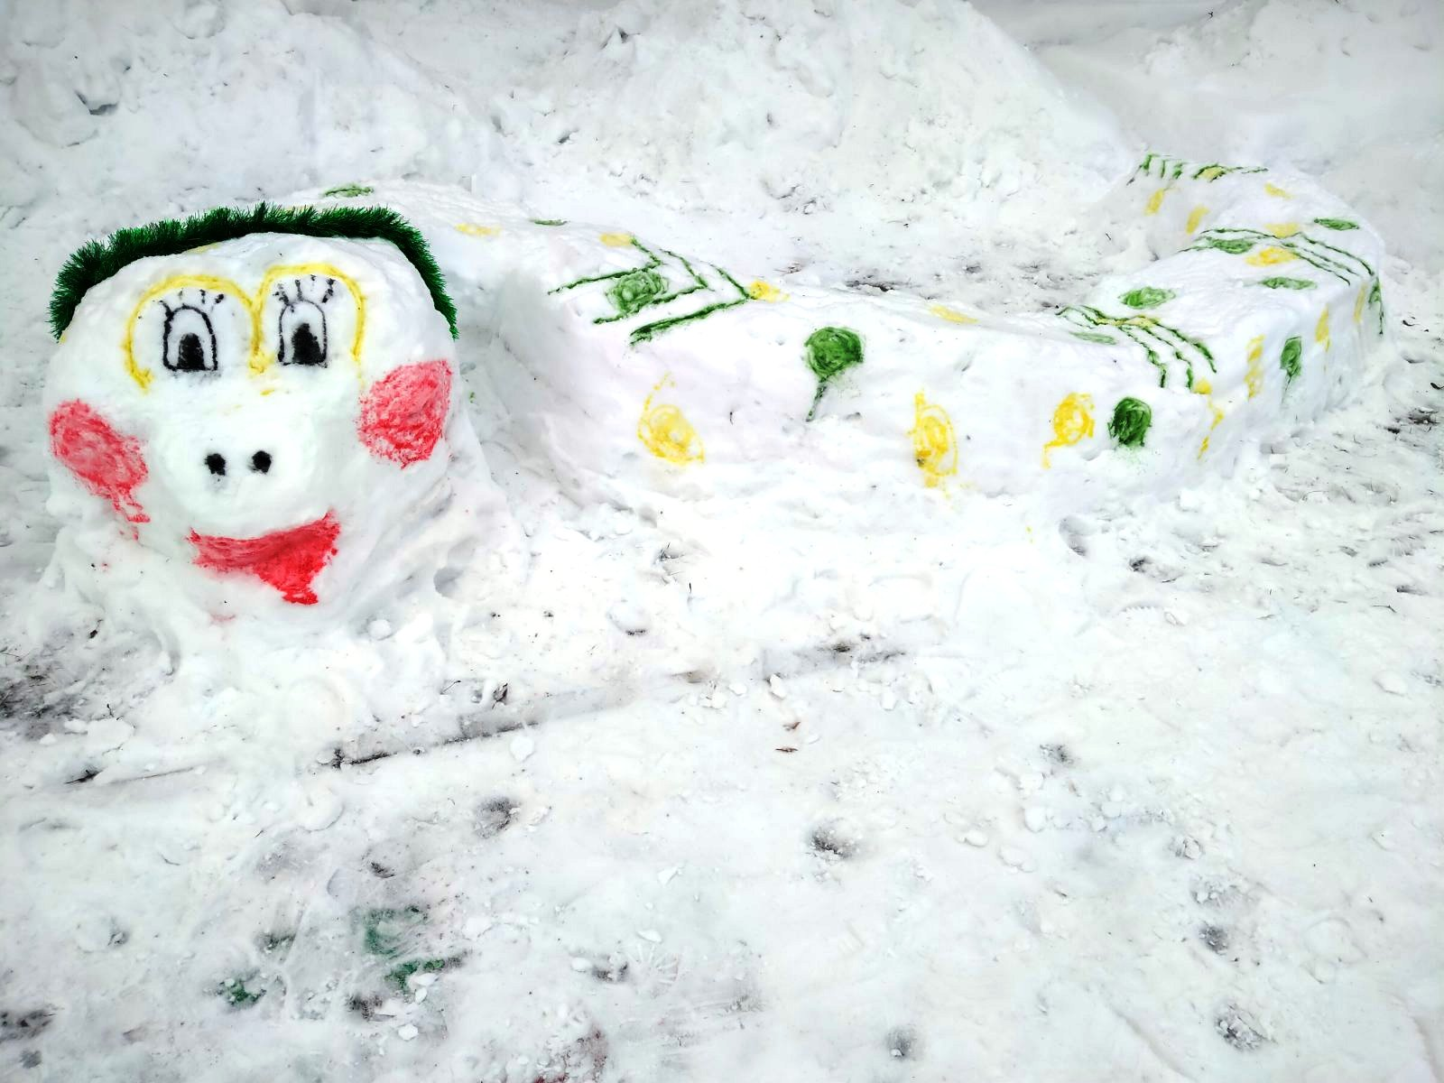

Slide 27
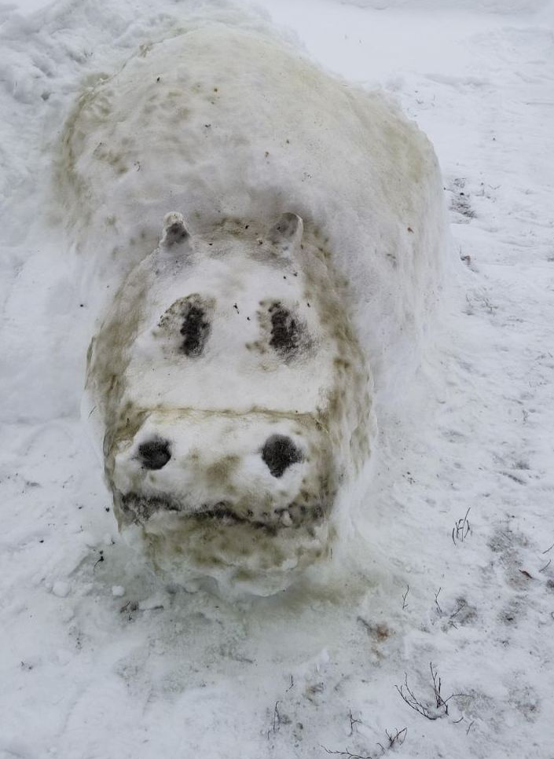
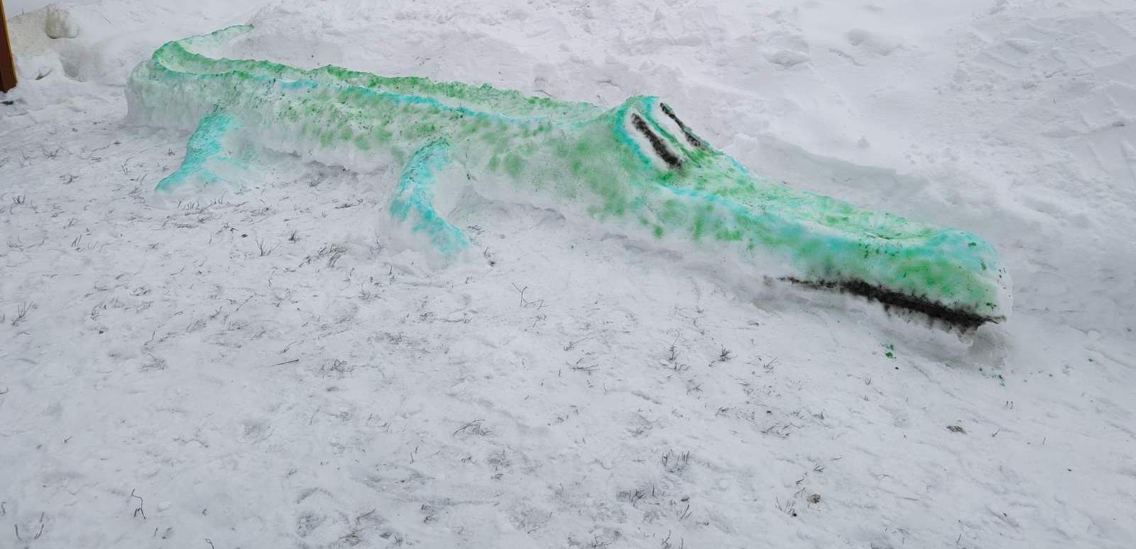
Африка
Там, в Африке гуляет
Веселый бегемот.
Он финики срывает
И песенки поет.

Slide 28
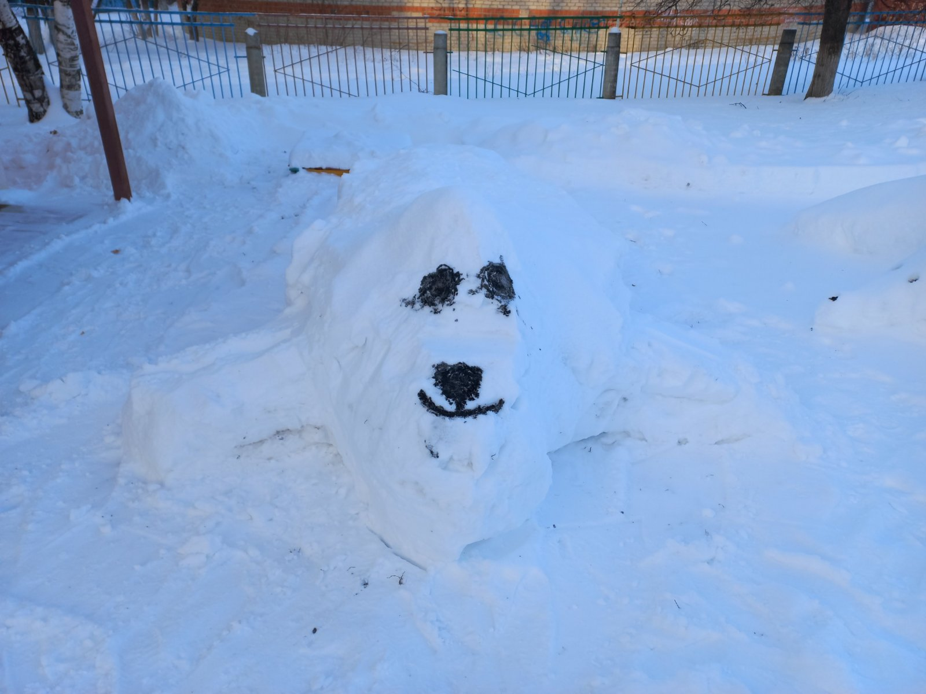
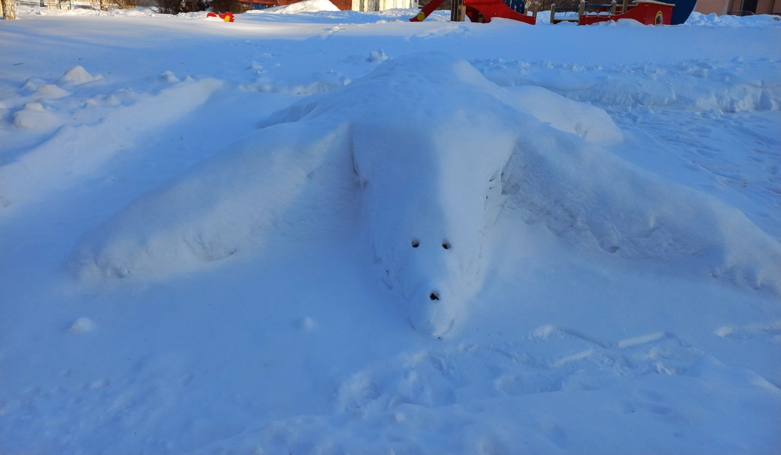
Антарктида
В Антарктиде белый Мишка Ходит в беленькой манишке И весь свой медвежий век На десерт ест белый снег.

Slide 29
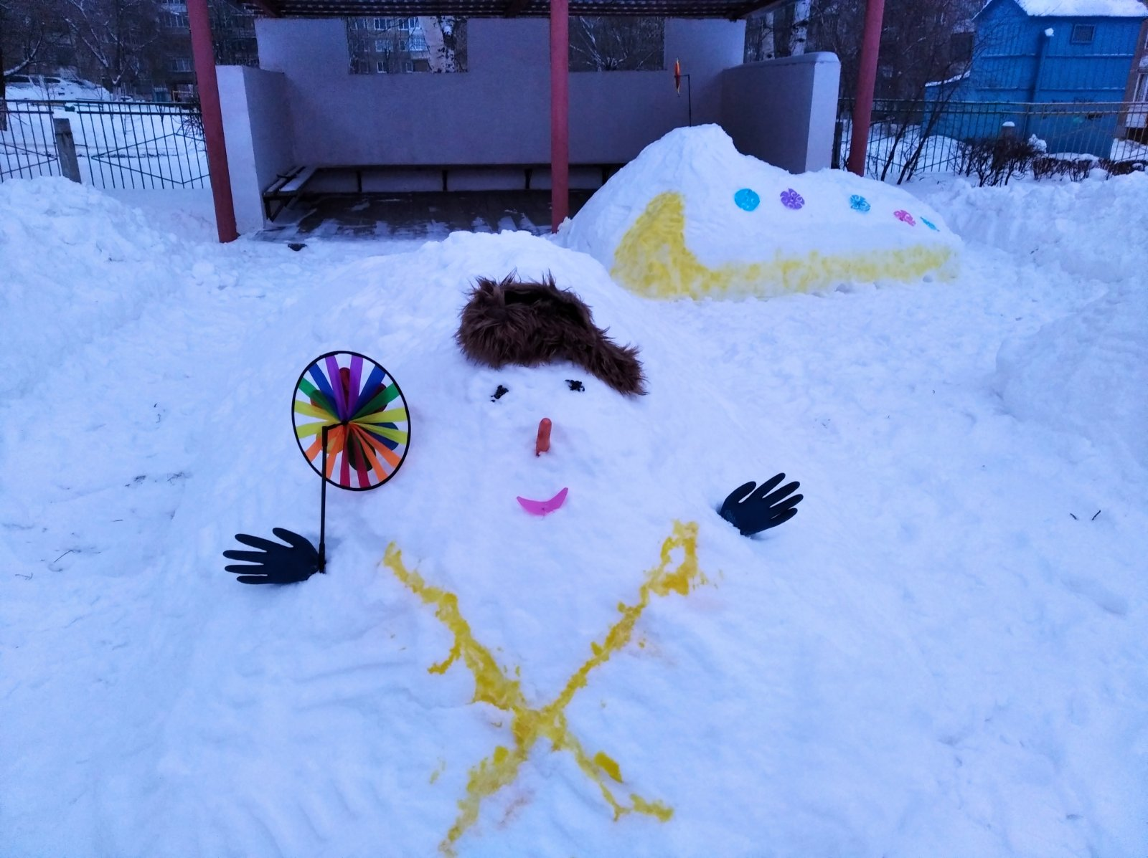
Россия
Если долго-долго-долго В самолёте нам лететь, Если долго-долго-долго На Россию нам смотреть, То увидим мы тогда И леса, и города, Океанские просторы, Ленты рек, озёра, горы…

Slide 30
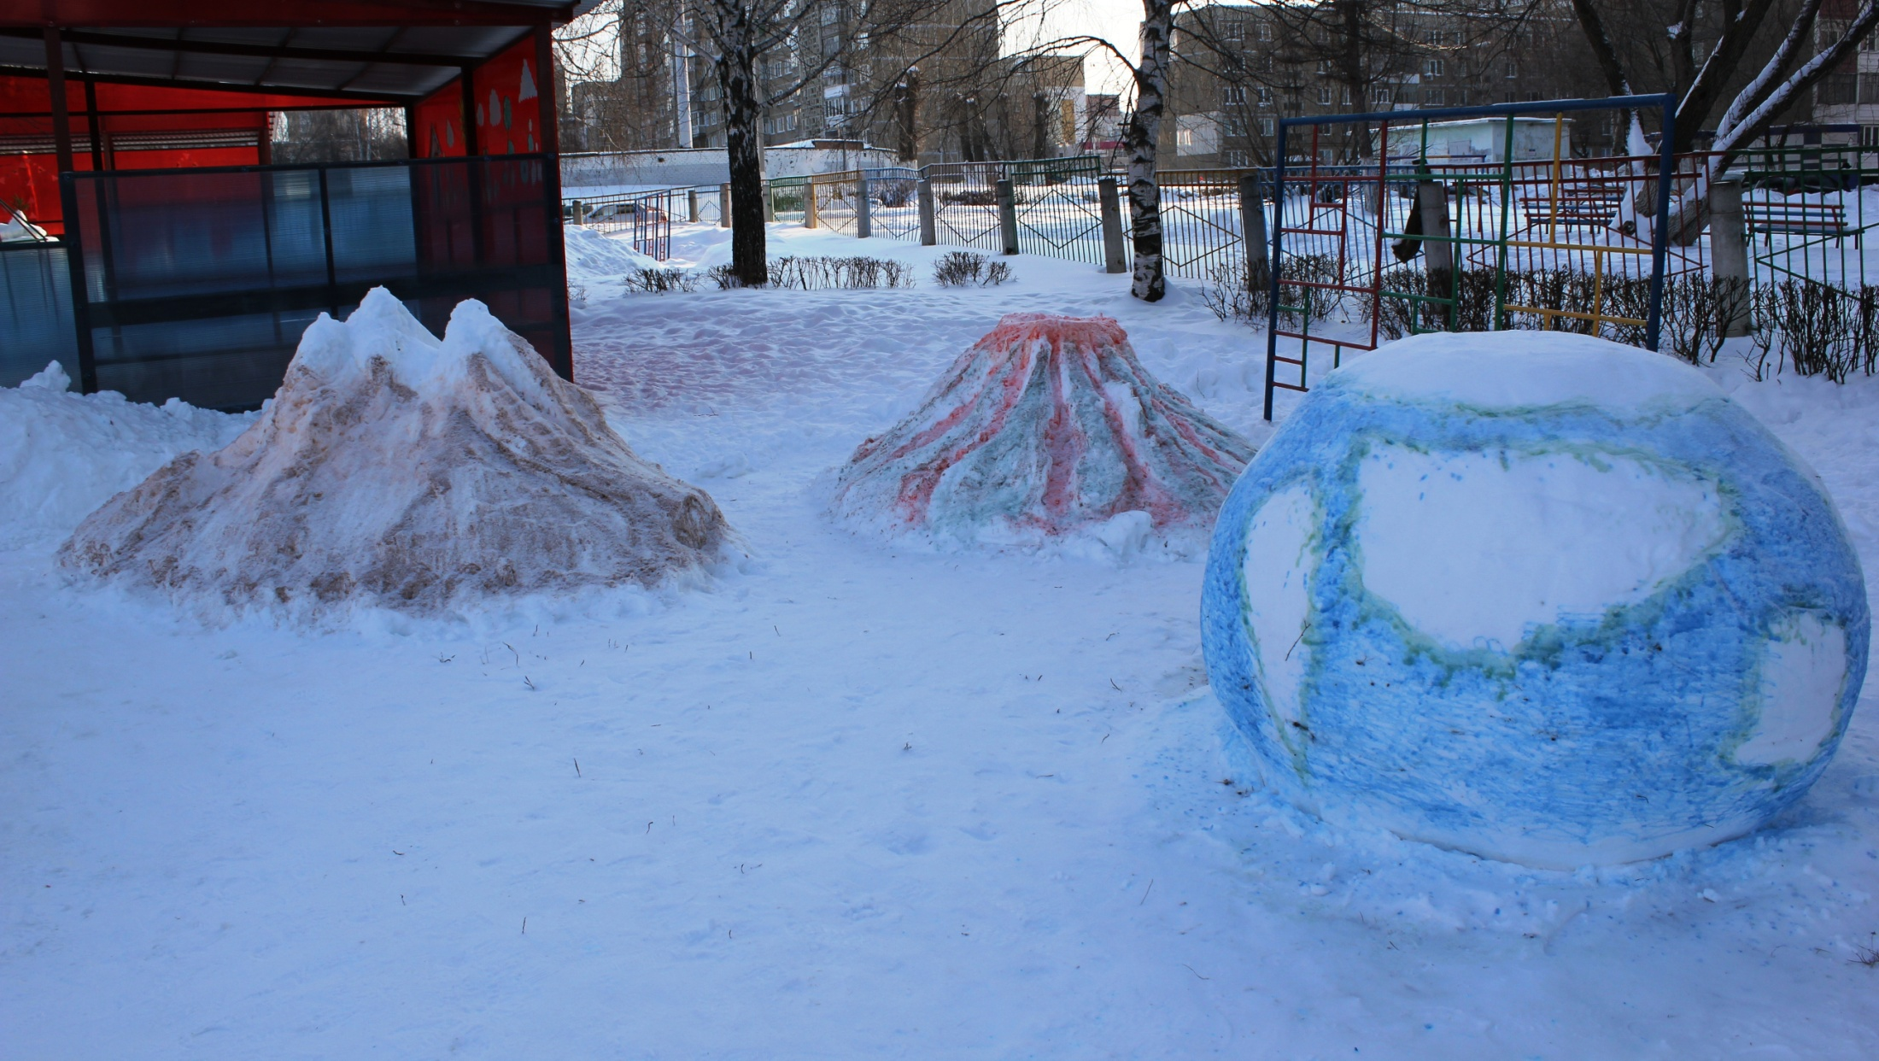

Slide 31
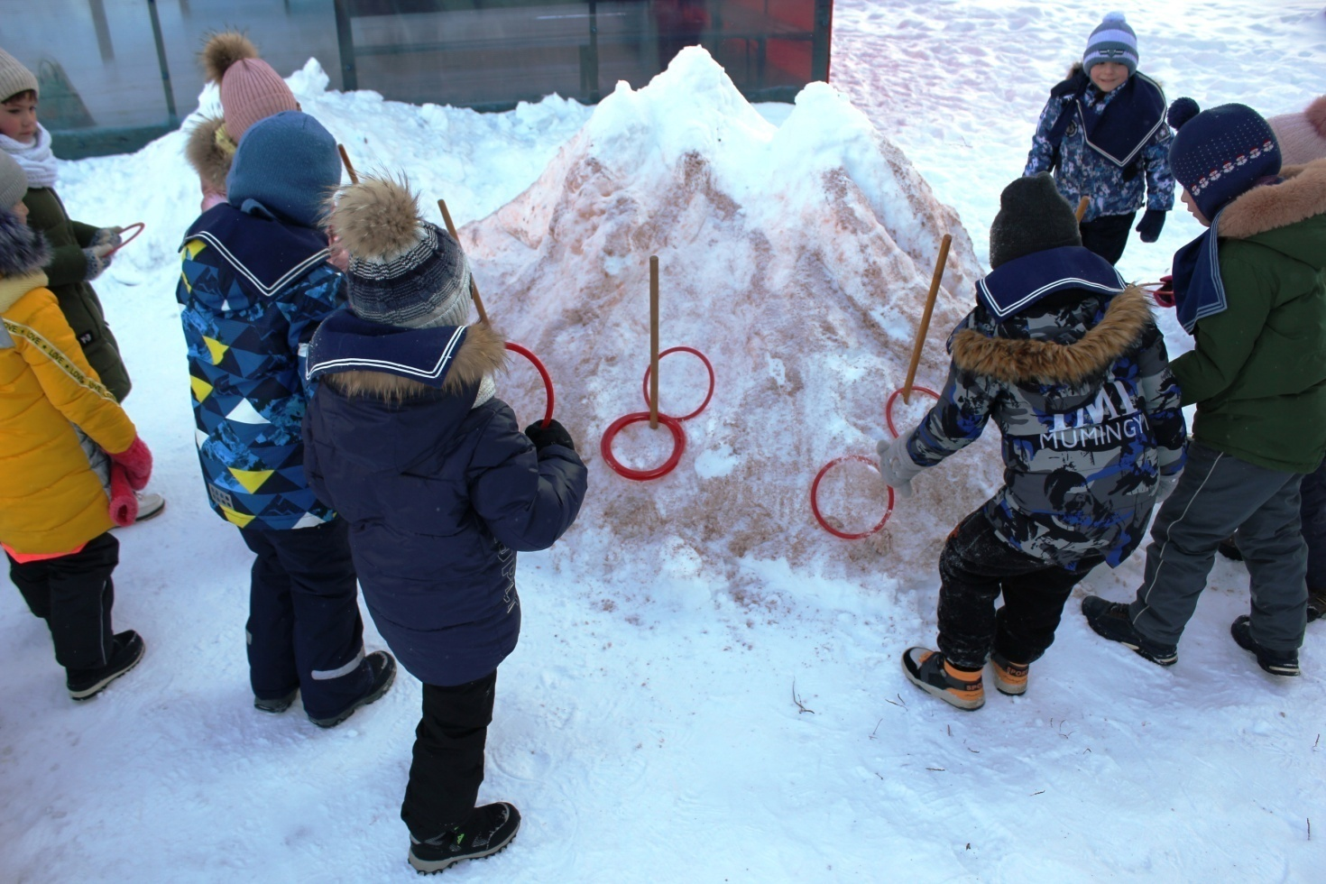
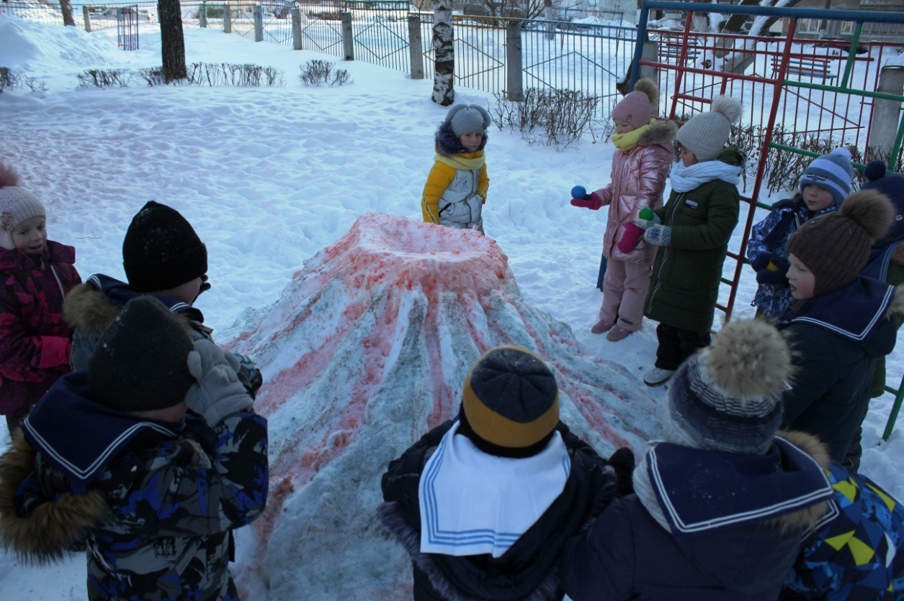

Slide 32
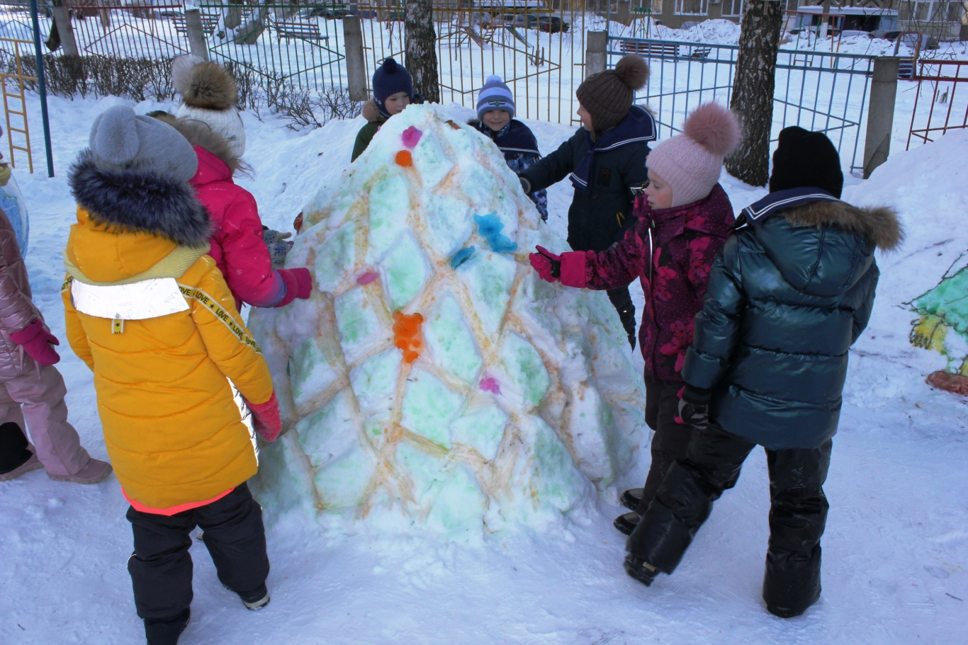
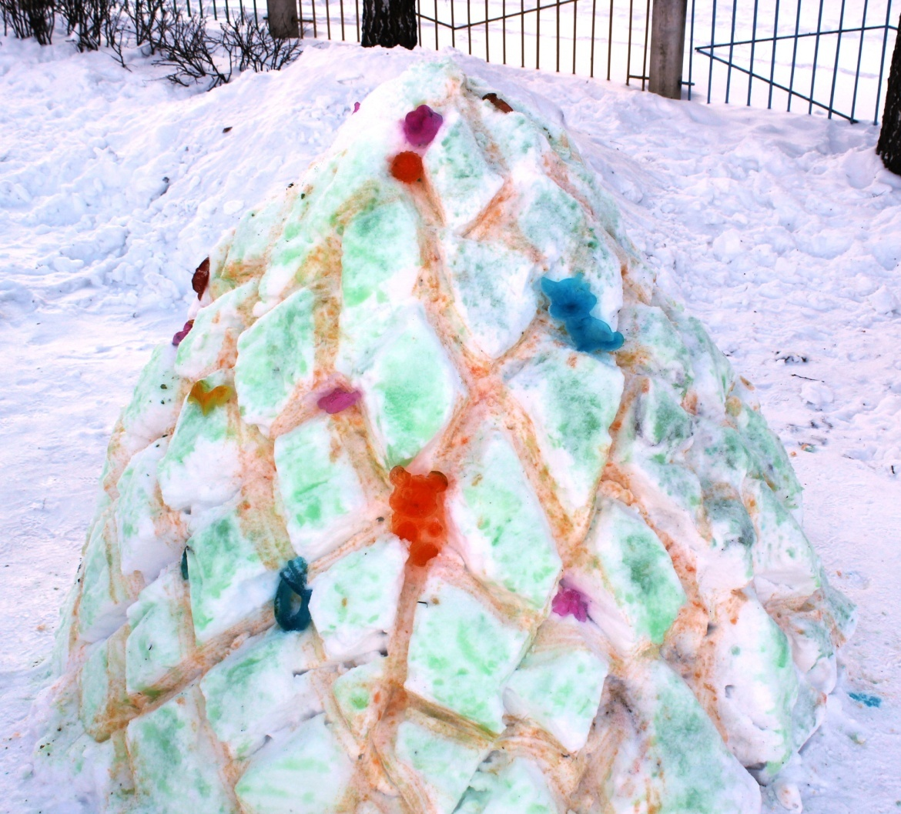

Slide 33
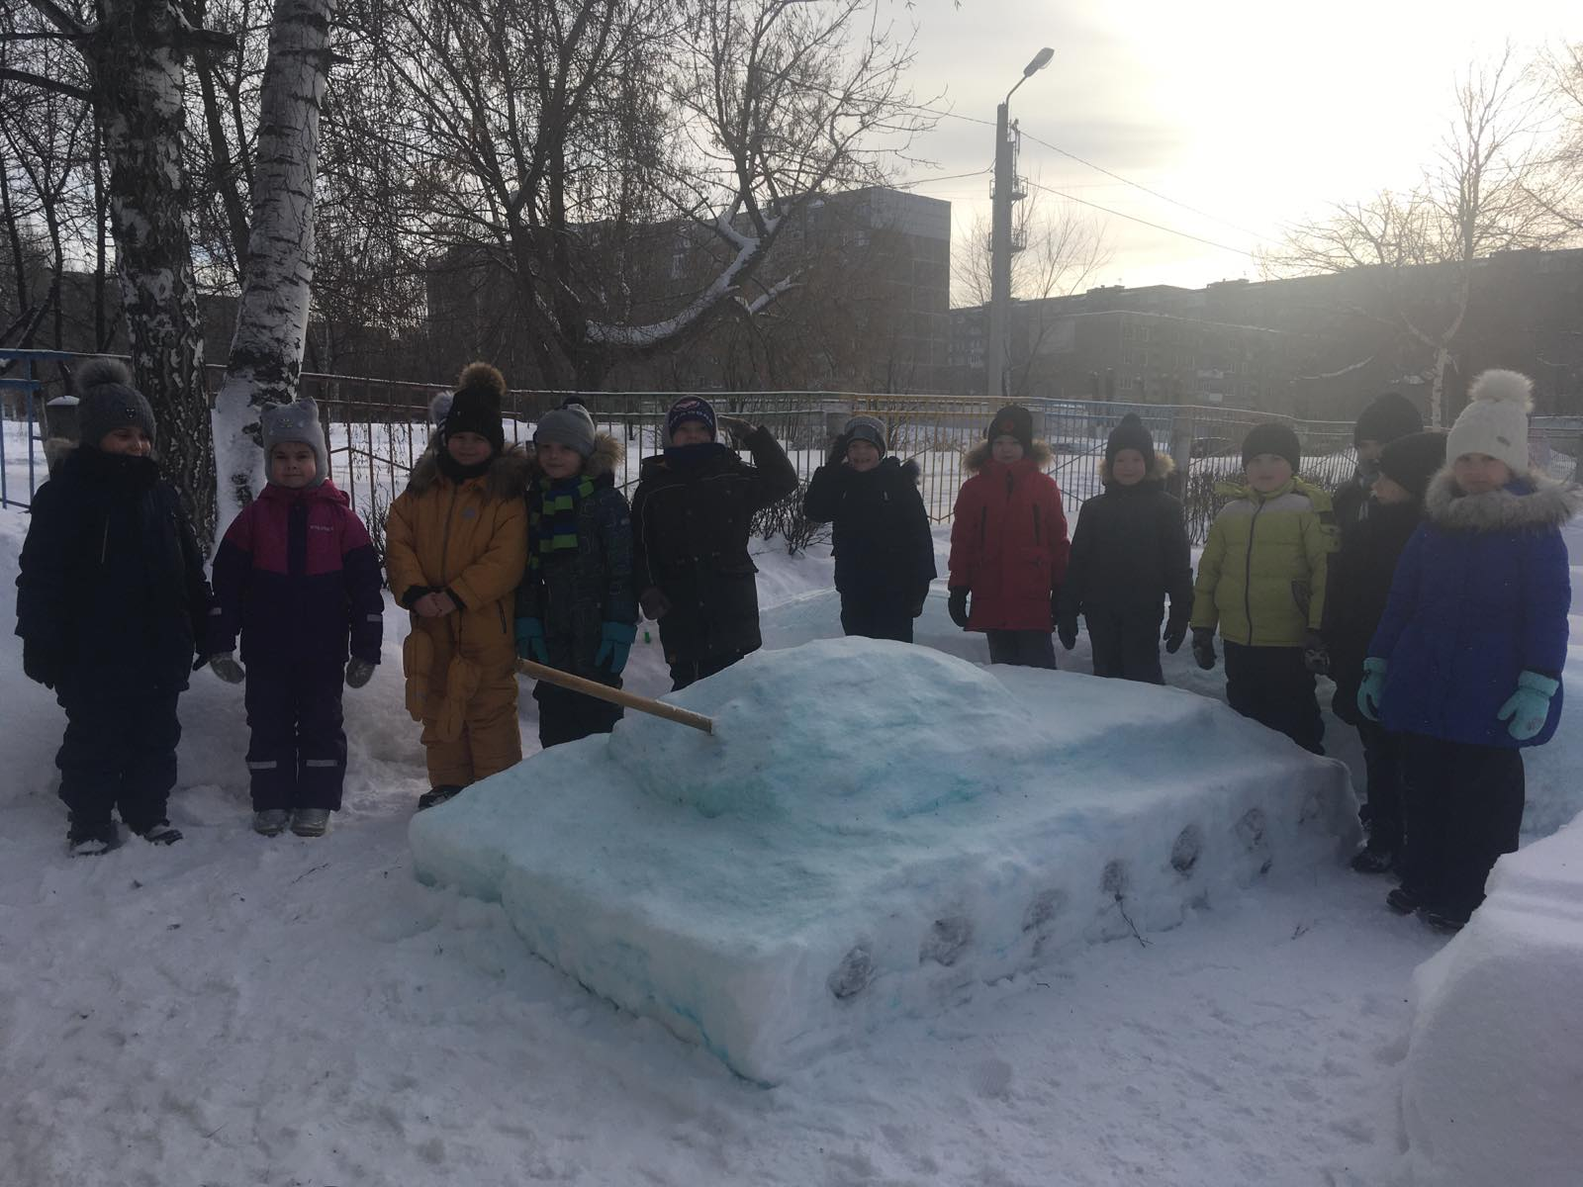

Slide 34
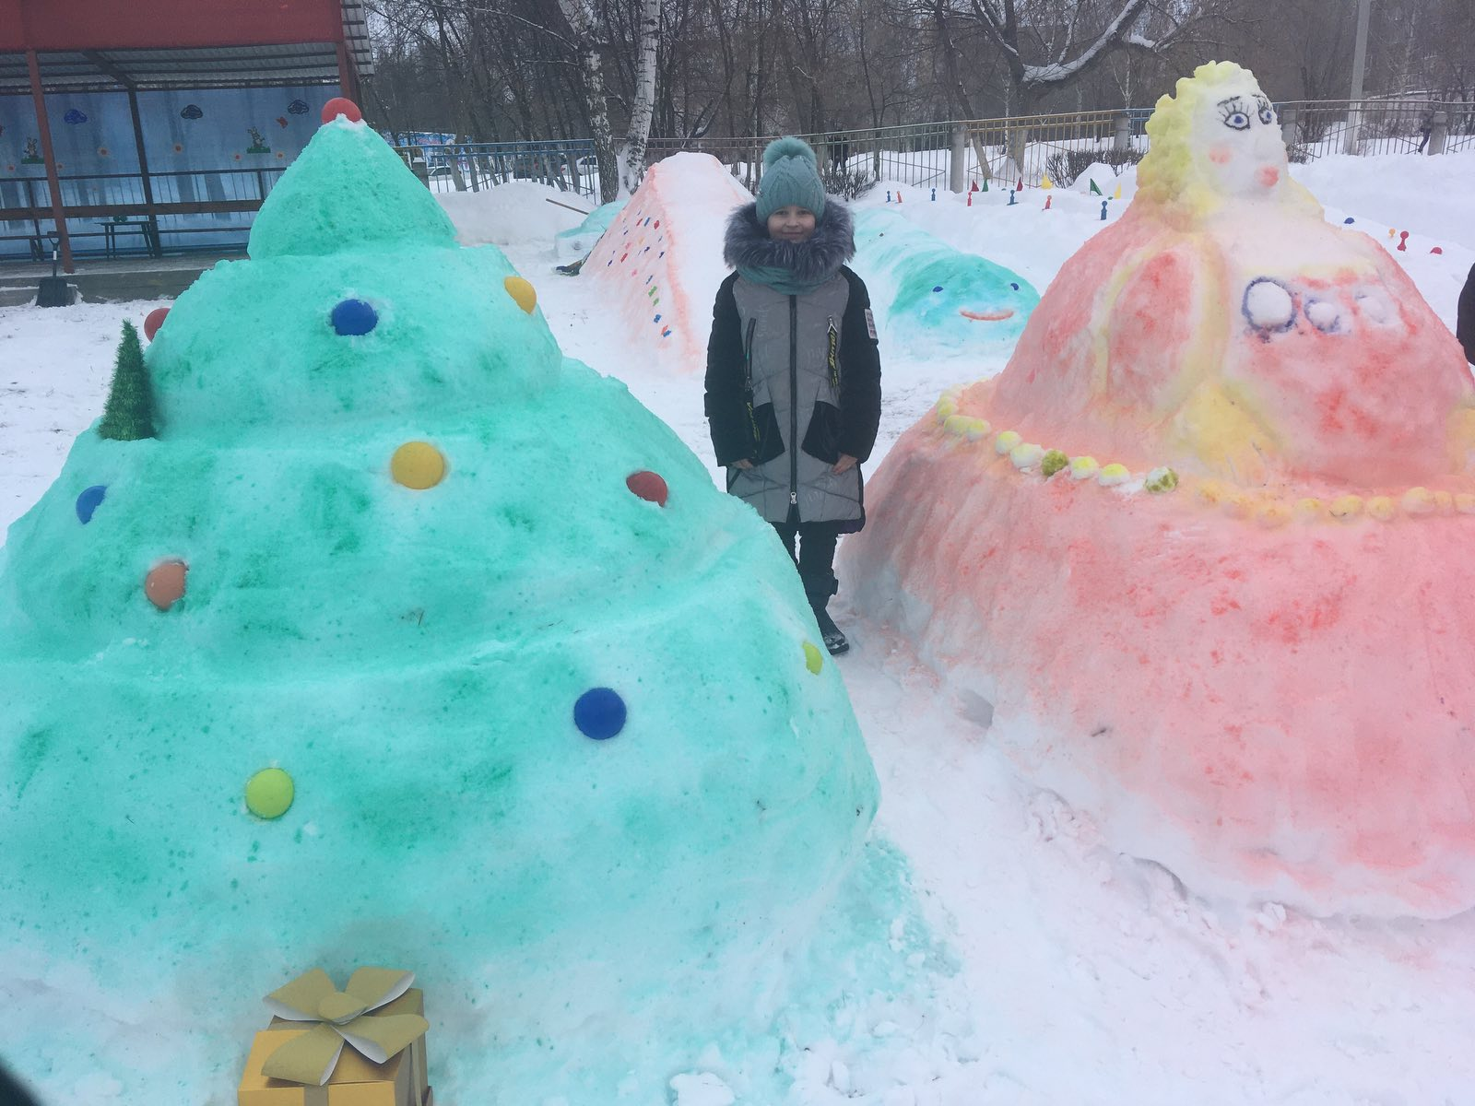

Slide 35
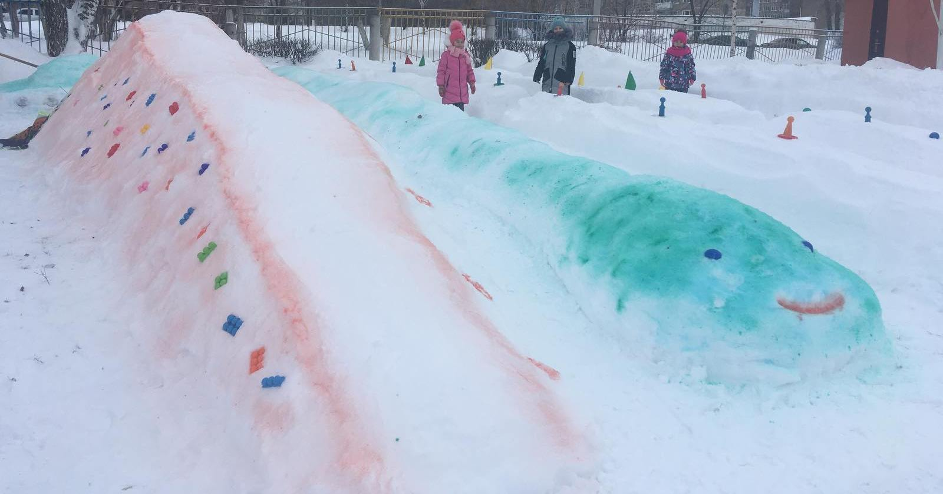

Slide 36
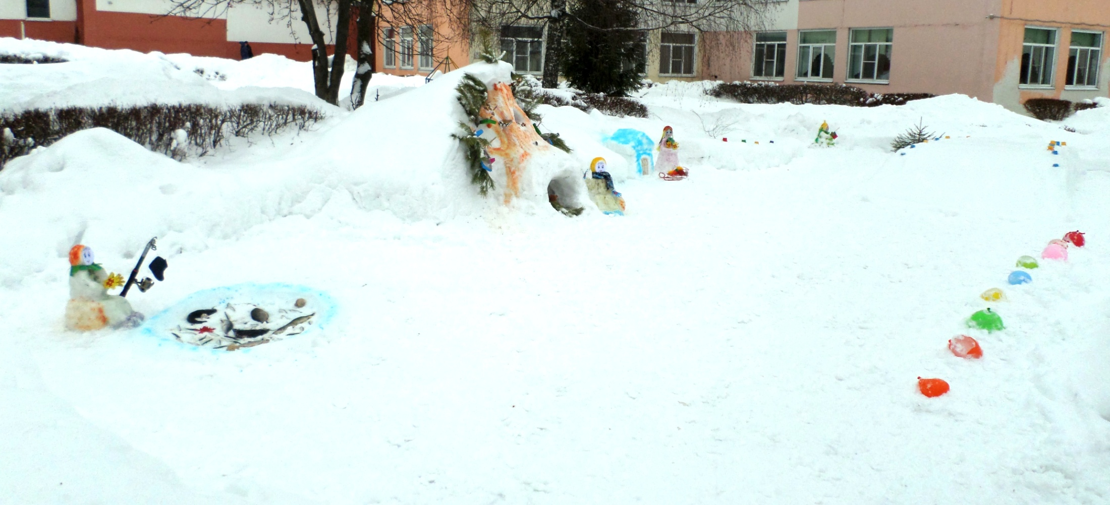
Заповедная Мордовия
В родном краю леса и реки
Поля пшеницы золотой
Мне с детства дороги навеки
Я так люблю свой край родной.

Slide 37
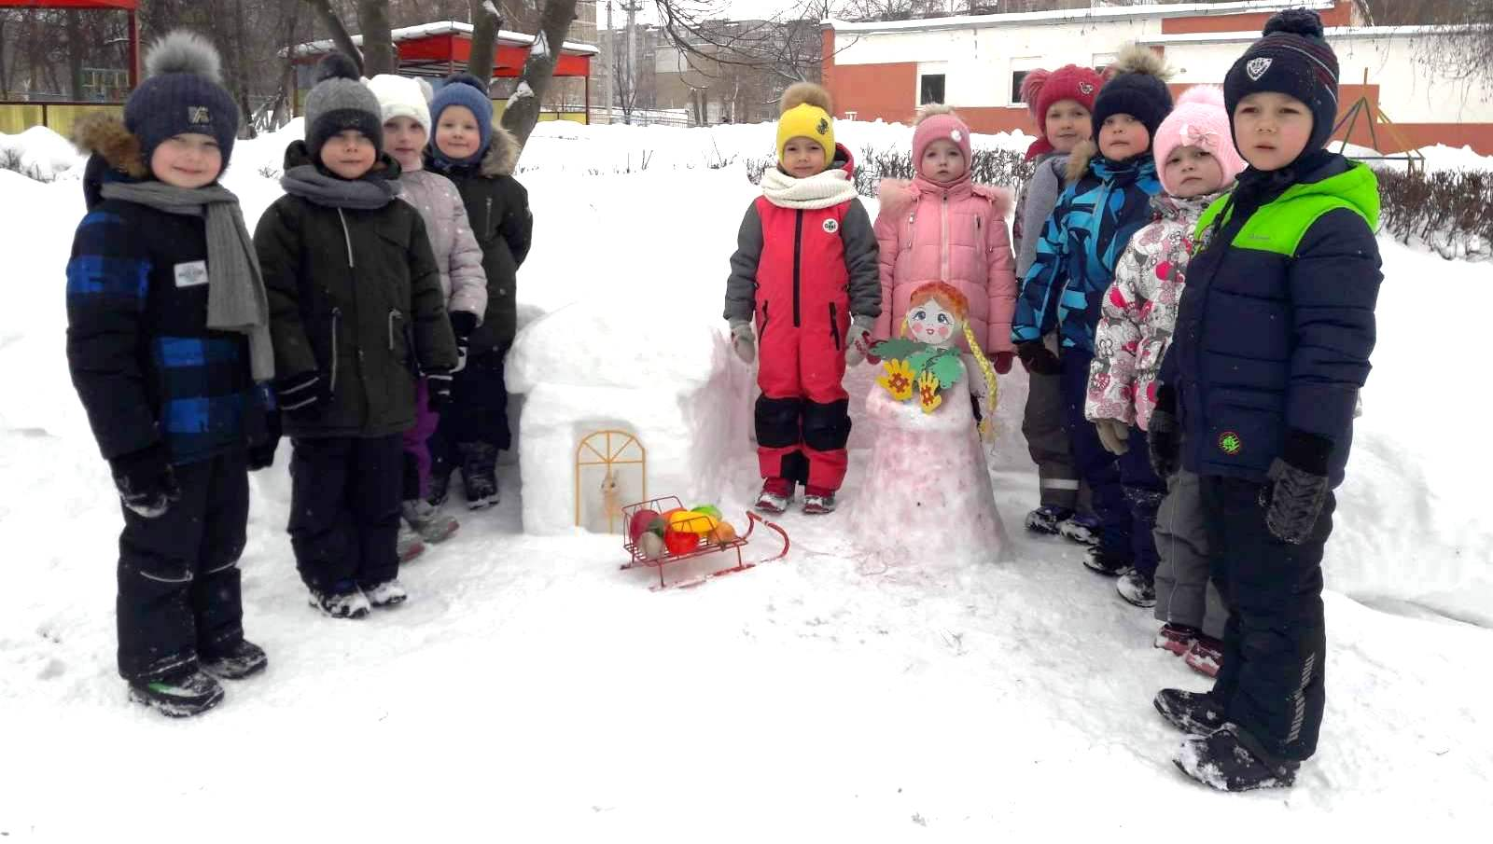
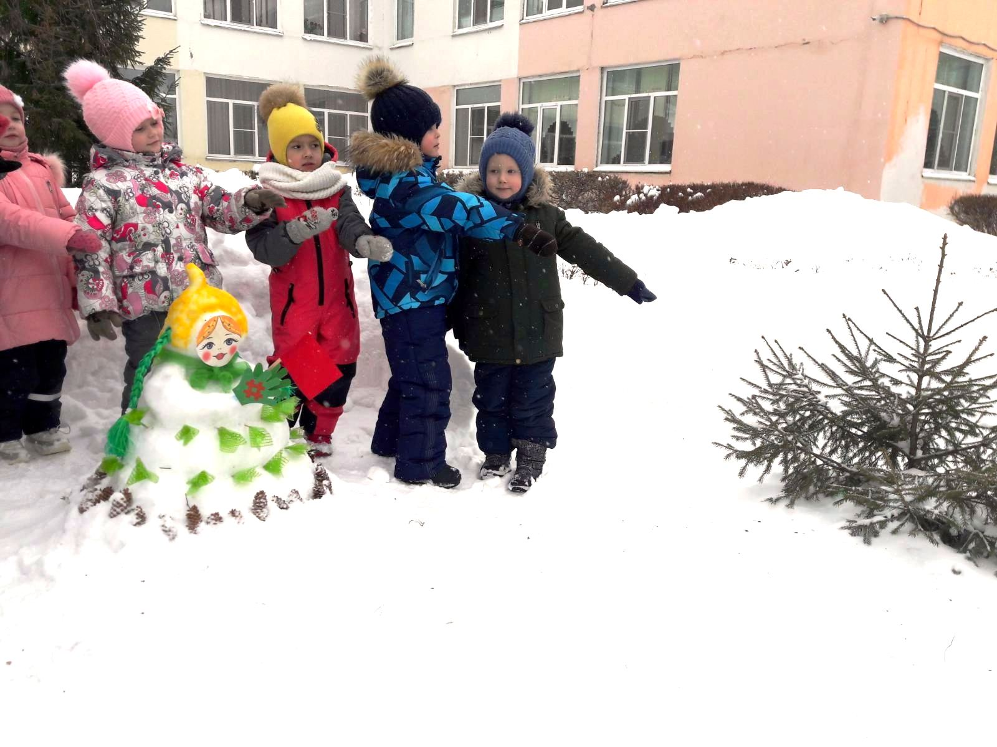

Slide 38
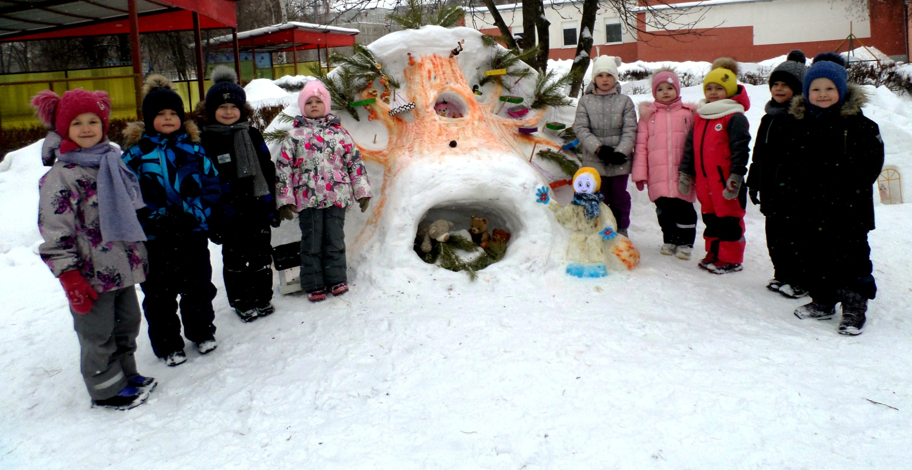

Slide 39
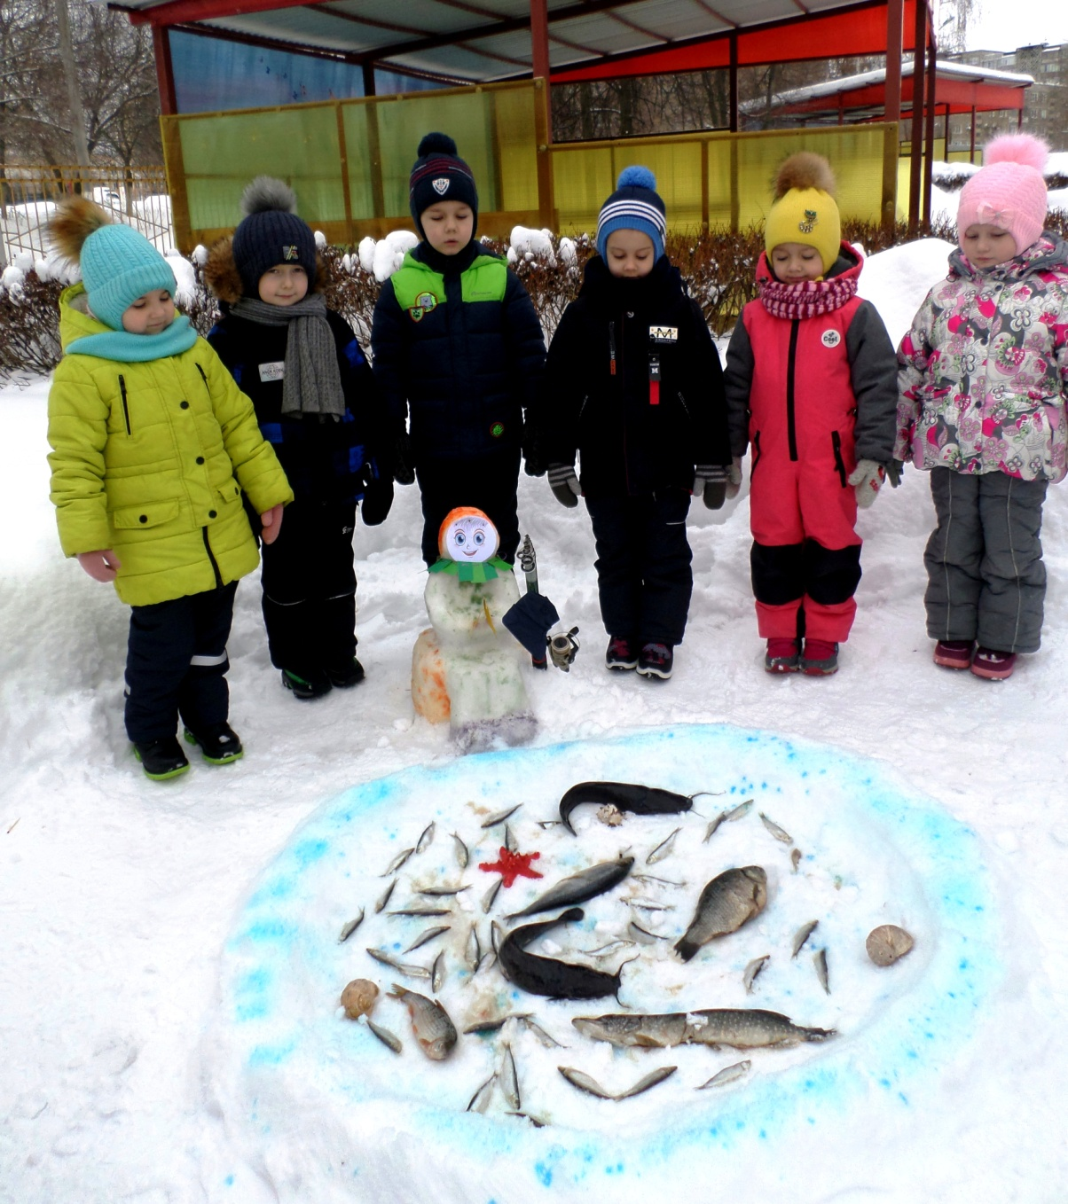

Slide 40
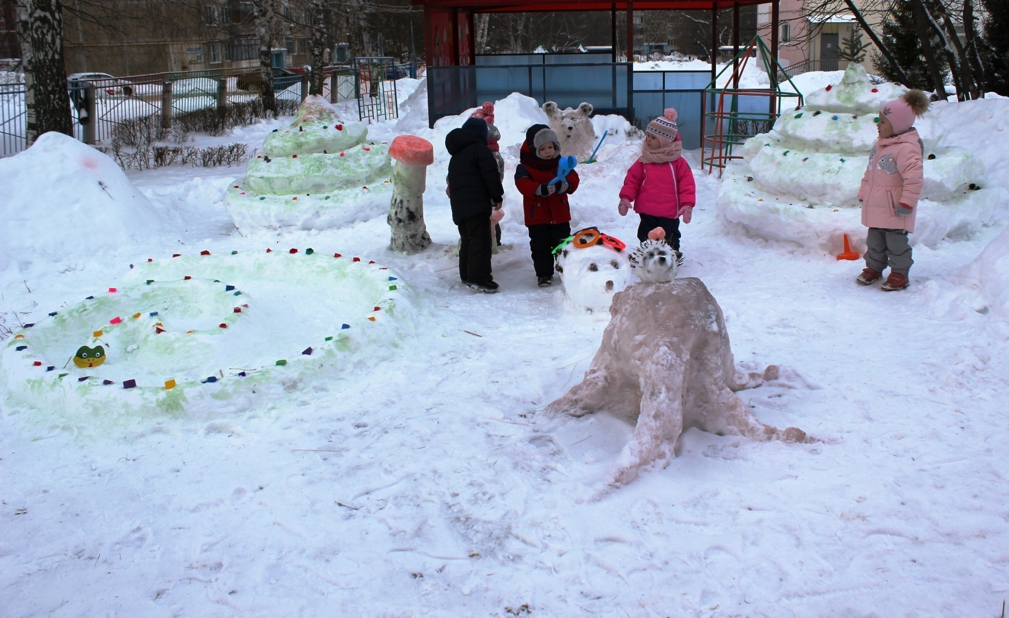
Русский лес
Что за чудо – русский лес! Сказка, быль и дар небес! Рай, который все так ищут – В общем – чудо из чудес!

Slide 41
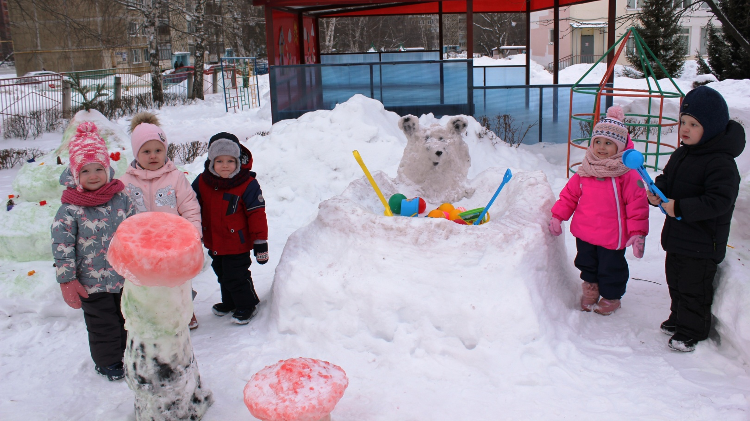
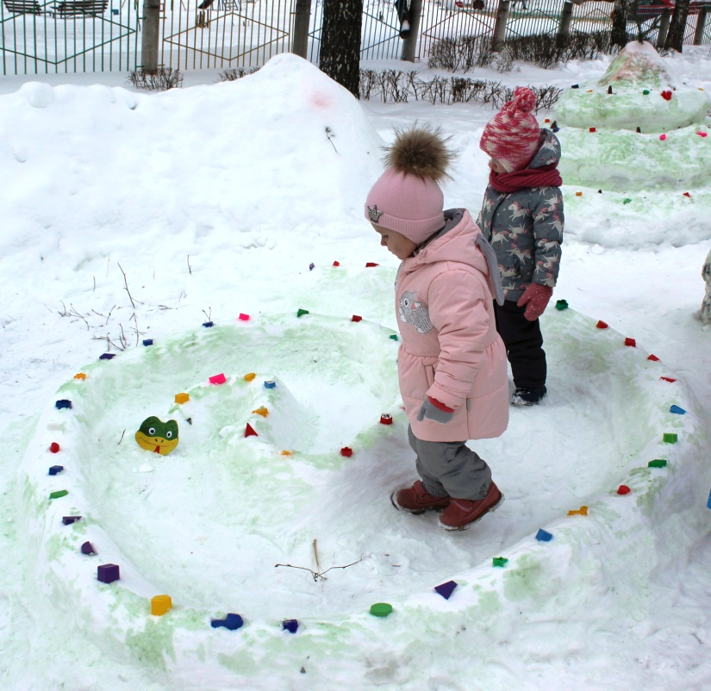

Slide 43
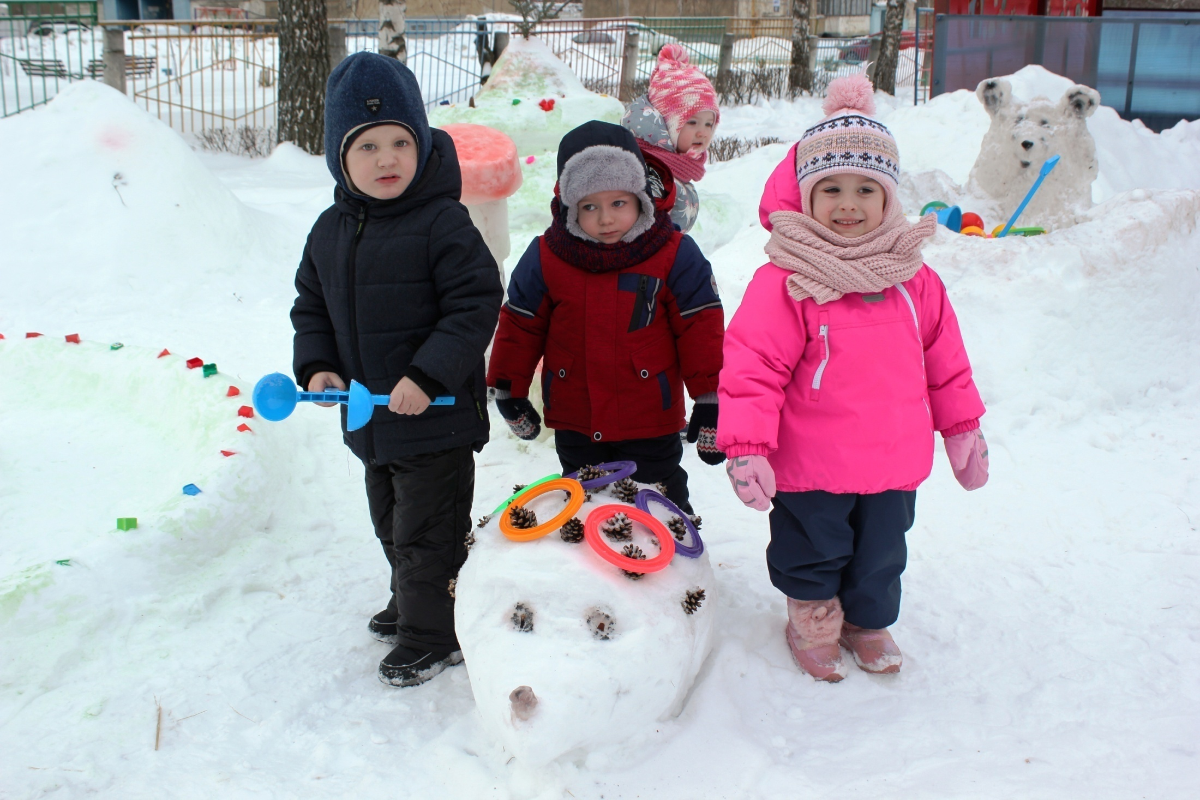

Slide 44
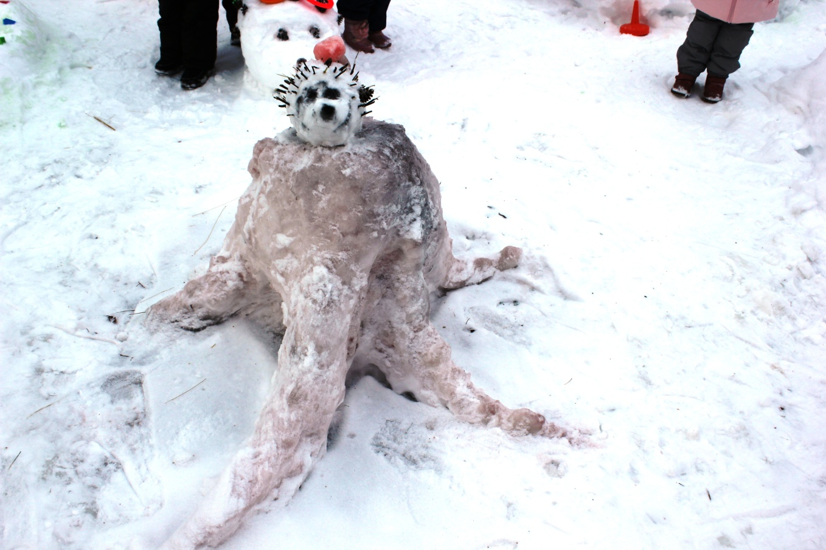

Slide 45
Чукотка
Мчат олени, снег кружит Нарта весело бежит Снег пушистый с под копыт Во все стороны летит

Slide 51
Моря и океаны
На дне океана живет осьминог, Его там и папа, и мама живет, Живет там большая морская семья - Отец Осьминогов и сыновья.

Slide 55
Россия – спортивная страна!

Slide 56
Спасибо
за
внимание

